Slide 1



УРОК НА ТЕМУ:
«ВОДА ЯК РЕСУРС ГРОМАДИ: ВІД ОСОБИСТОЇ ДІЇ
ДО СПІЛЬНОГО РІШЕННЯ»
9–11 класи
У цій презентації деякі зображення створені за допомогою ШІ.

Slide 2

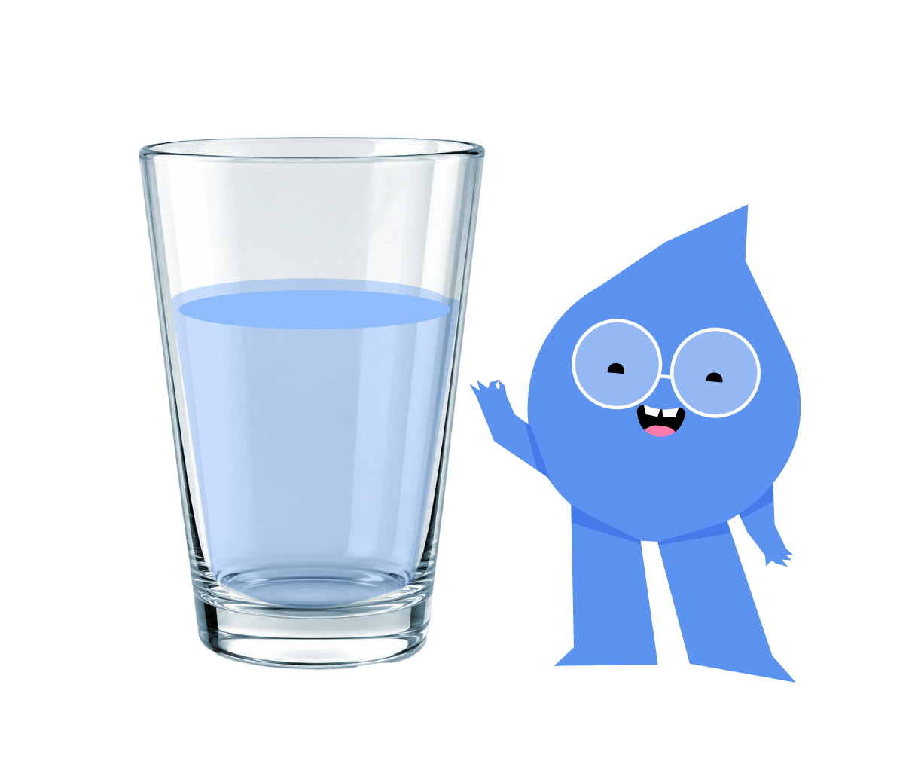
ЩО ДОПОМАГАЄ ЗБЕРІГАТИ ВОДУ БЕЗПЕЧНОЮ ТА ДОСТУПНОЮ?
Обери ВСІ правильні твердження.
А
Користуватися водою відповідально та не витрачати її марно
Б
Перевіряти інформацію, якщо є сумніви щодо безпечності води
В
Не залишати сміття біля річок, озер та інших водойм
Г
Пити будь-яку прозору воду, навіть якщо невідомо,
звідки вона
Д
Дбати про гігієну та використовувати безпечну воду для пиття й побуту
Е
Пояснювати іншим, чому вода є цінним ресурсом і чому її потрібно берегти
Notes:
Під час заняття з безпечного та відповідального використання води проведіть коротке вхідне оцінювання за допомогою цього тесту. Роздайте дітям аркуші, на яких вони зазначать усі правильні відповіді. Вказувати імʼя чи інші персональні дані не потрібно. Зберіть аркуші та підрахуйте кількість учнів та учениць, які дали правильну відповідь. Після заняття повторіть тест (йому відповідають окремі слайди наприкінці презентації), щоб оцінити, чи збільшилася кількість дітей, які коректно визначають алгоритм дій.
Якщо заняття проходить онлайн, діти можуть написати відповіді або на аркушах, надіславши фото, або в чаті. Також ви можете використати будь-який інший доступний інструмент опитування.
Після уроку занесіть дві цифри у цю звітну форму https://forms.gle/XUrWCG1AVH4UuvSv7: перша — кількість дітей, які дали правильну відповідь на початку заняття, друга — кількість дітей, які дали правильну відповідь наприкінці заняття. Це дозволить оцінити, наскільки урок допоміг учням та ученицям краще запам’ятати тему.
Відповідь до тесту:
Завдання 1 — А, Б, В, Д, Е.
Завдання 2 — 2-1-4-3.
Не обговорюйте правильні відповіді на початку уроку, щоб зберегти ефект повторного оцінювання наприкінці. Правильні відповіді обговоріть в кінці уроку після повторного виконання завдання.

Slide 3
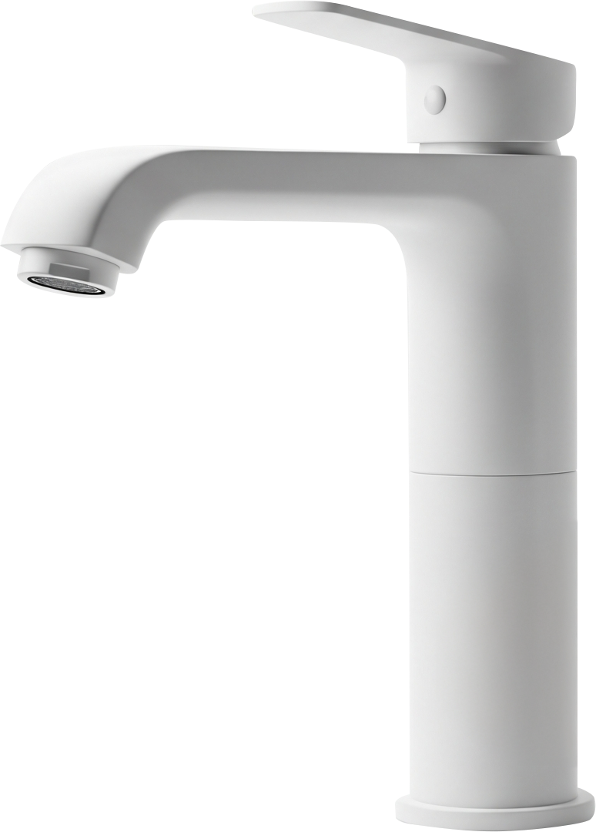
ВСТАНОВИ ПРІОРИТЕТНІСТЬ ДІЙ
Ситуація. У вашій школі повідомили,
що вода з крана тимчасово може бути небезпечною для пиття.
Розташуй дії від першої до останньої.
1
2
3
4
Повідомити учнів і працівників, що воду з крана не можна пити до офіційного підтвердження безпеки
Перевірити інформацію через офіційні джерела або відповідальні служби
Обговорити, як у майбутньому школа може краще підготуватися до таких ситуацій
Організувати доступ до безпечної питної води
Notes:
Під час заняття з безпечного та відповідального використання води проведіть коротке вхідне оцінювання за допомогою цього тесту. Роздайте дітям аркуші, на яких вони зазначать усі правильні відповіді. Вказувати імʼя чи інші персональні дані не потрібно. Зберіть аркуші та підрахуйте кількість учнів та учениць, які дали правильну відповідь. Після заняття повторіть тест (йому відповідають окремі слайди наприкінці презентації), щоб оцінити, чи збільшилася кількість дітей, які коректно визначають алгоритм дій.
Якщо заняття проходить онлайн, діти можуть написати відповіді або на аркушах, надіславши фото, або в чаті. Також ви можете використати будь-який інший доступний інструмент опитування.
Після уроку занесіть дві цифри у цю звітну форму https://forms.gle/XUrWCG1AVH4UuvSv7: перша — кількість дітей, які дали правильну відповідь на початку заняття, друга — кількість дітей, які дали правильну відповідь наприкінці заняття. Це дозволить оцінити, наскільки урок допоміг учням та ученицям краще запам’ятати тему.
Відповідь до тесту:
Завдання 1 — А, Б, В, Д, Е.
Завдання 2 — 2-1-4-3.
Не обговорюйте правильні відповіді на початку уроку, щоб зберегти ефект повторного оцінювання наприкінці. Правильні відповіді обговоріть в кінці уроку після повторного виконання завдання.

Slide 4






ЩО СТАНЕТЬСЯ, ЯКЩО ВОДА ЗНИКНЕ НА ДОБУ?
Це побутова незручність чи проблема безпеки громади?
У громаді на добу порушено водопостачання.
У домівках люди не впевнені, чи безпечна вода після відновлення подачі.
У школі потрібно підтримувати гігієну й безпечні умови.
У лікарні вода потрібна для догляду за пацієнтами.
Частина людей має запас води, частина — ні.

Slide 5

ЯК ДОСТУП ДО БЕЗПЕЧНОЇ ВОДИ ВПЛИВАЄ НА ЗДОРОВ’Я, ОСВІТУ, ІНФРАСТРУКТУРУ
ТА СТІЙКІСТЬ ГРОМАДИ?
ЗДОРОВ’Я
ОСВІТА
Сьогодні ми з’ясуємо:
ВОДА
що показують дані
як працює водна система
чому вода повʼязана з електроенергією
хто найбільш вразливий під час перебоїв
які рішення можливі на рівні людини, школи й громади
ГРОМАДА
ІНФРАСТРУКТУРА

Slide 6










ВОДА ПІДТРИМУЄ РОБОТУ СИСТЕМ
Вода потрібна для:
пиття та приготування
їжі
гігієни
й санітарії
чистого, безпечного середовища
в школах
роботи лікарень
прибирання та профілактики інфекцій
відчуття стабільності
Коли водопостачання стає нерегулярним, це впливає на всю громаду, адже чистота водойм і довкілля навколо них впливає на якість води та роботу систем водопостачання.

Slide 7



БЛОК 2. ДАНІ. ЩО МИ ЗНАЄМО ПРО ПРОБЛЕМУ
БЕЗПЕЧНА ВОДА ДОСТУПНА НЕ ВСІМ
У 2022 році 2,2 млрд людей у світі не мали доступу до безпечно керованих послуг питного водопостачання. Дані наведено за спільним звітом Всесвітньої організації охорони здоров’я та ЮНІСЕФ «Прогрес у сфері питної води, санітарії та гігієни в домогосподарствах за 2000–2022 роки», опублікованим у 2023 році.
Це означає, що для мільярдів людей питання води — не абстрактна екологічна тема, а щоденна умова здоров’я, навчання, роботи й безпеки.
2,2 млрд
Що змінюється в житті людини, якщо доступ до води не гарантований?
Дані наведено за спільним звітом Всесвітньої організації охорони здоров’я та ЮНІСЕФ «Прогрес у сфері питної води, санітарії та гігієни в домогосподарствах за 2000–2022 роки», опублікованим у 2023 році.
Notes:
Дані наведено за спільним звітом Всесвітньої організації охорони здоров’я та ЮНІСЕФ «Прогрес у сфері питної води, санітарії та гігієни в домогосподарствах за 2000–2022 роки», опублікованим у 2023 році.
https://www.who.int/teams/environment-climate-change-and-health/water-sanitation-and-health/monitoring-and-evidence/wash-monitoring
https://www.who.int/news-room/fact-sheets/detail/drinking-water

Slide 8
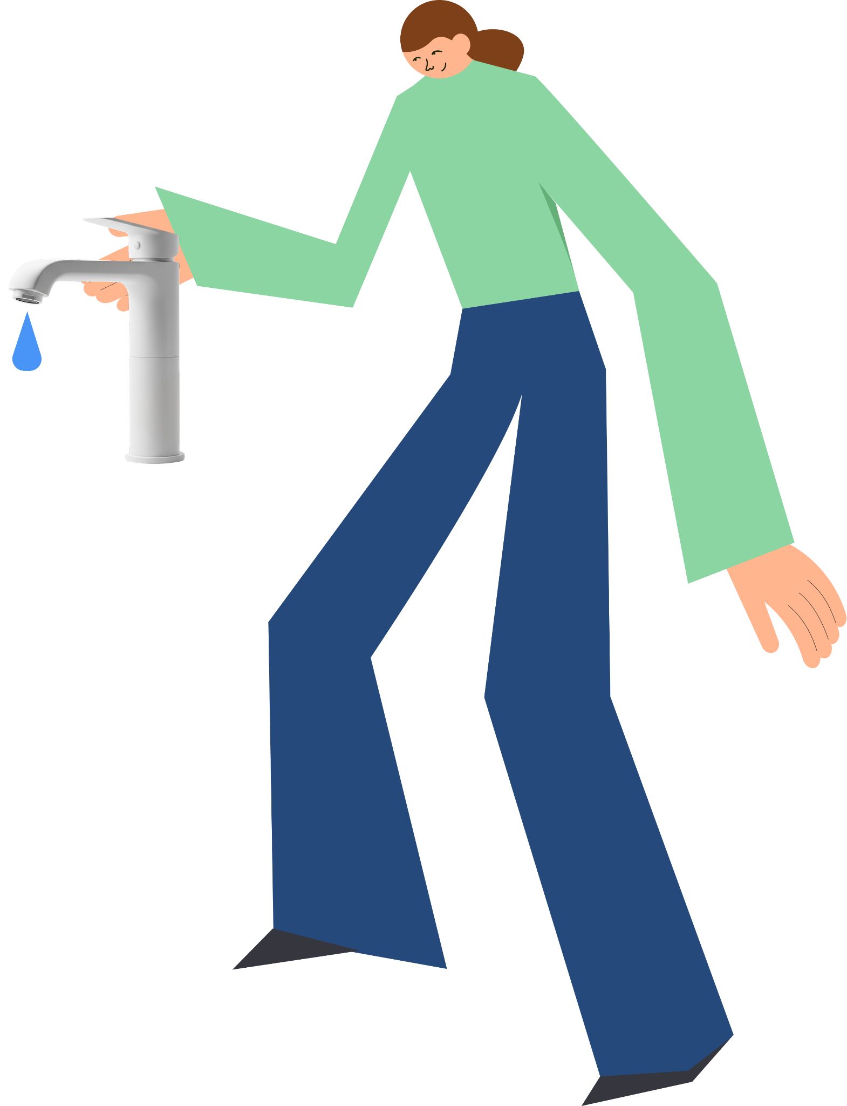

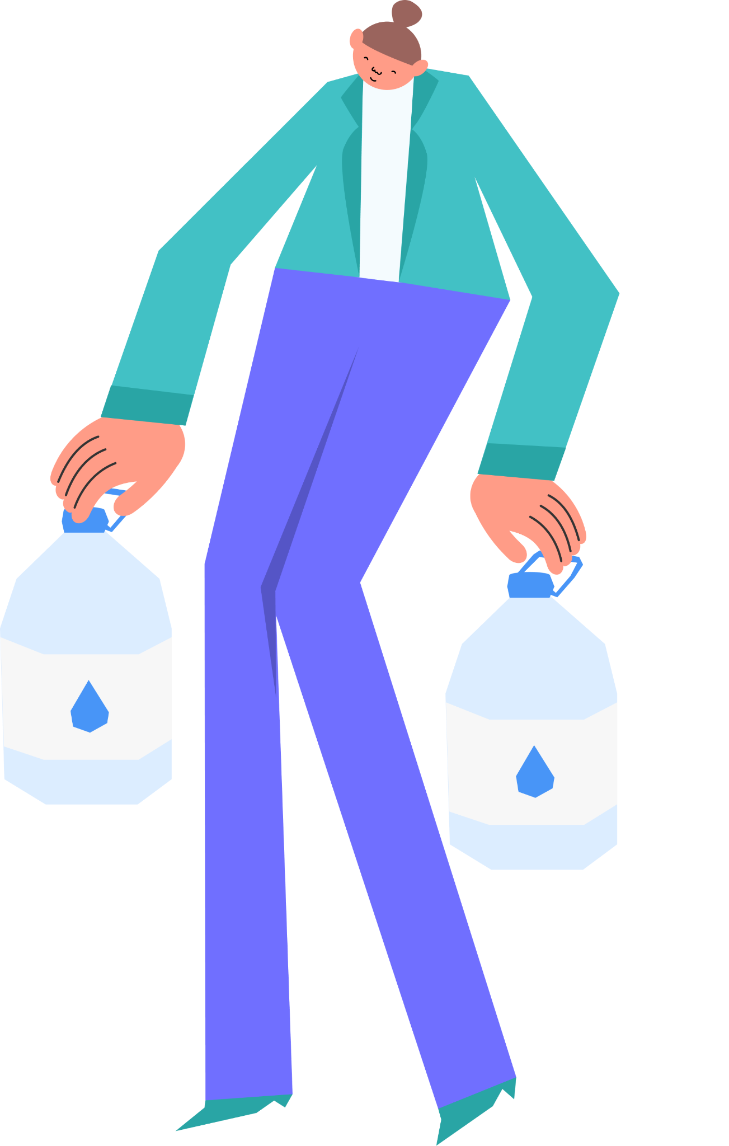
ДОСТУП ДО ВОДИ РОЗПОДІЛЕНИЙ НЕРІВНОМІРНО
У частини людей чиста й питна вода доступна з-під крана вдома.
Нерівний доступ до води впливає на:
здоровʼя
освіту
безпеку родини
час для навчання й роботи
можливості громади розвиватися
Інші витрачають час, сили або гроші, щоб отримати безпечну воду.
Чому вода може бути питанням соціальної справедливості?

Slide 9

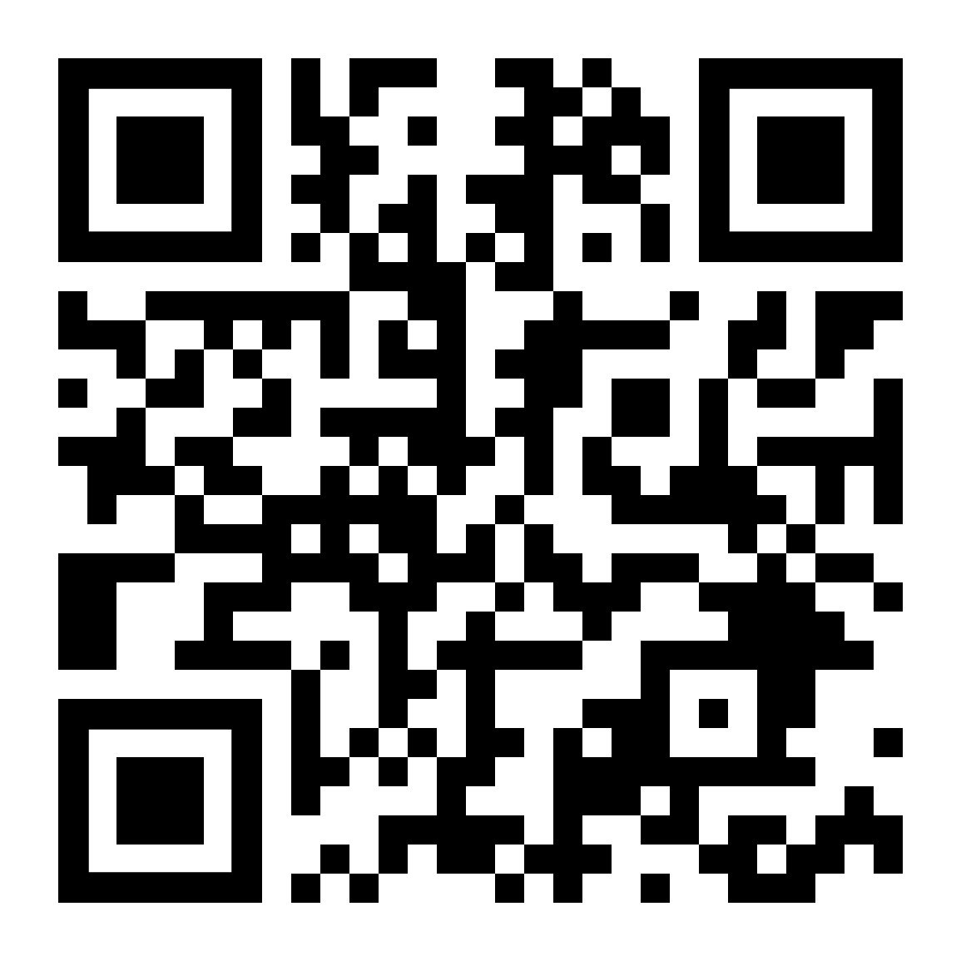

ІНТЕРАКТИВНИЙ БЛОК «ВОДА НА КАРТІ СВІТУ»
Вода на карті світу
На сторінці карти знайди панель налаштувань.
У блоці Select a specific country / region / world обери World, щоб побачити загальну ситуацію у світі.
У блоці Select an indicator to display data обери показник SDG 6.1.1 Drinking water.
У налаштуваннях року обери Show latest year with data, щоб карта показала найновіші доступні дані.
Натисни View selection.
Після оновлення карти зверни увагу на кольори країн. Різні кольори показують різний рівень доступу населення до безпечної питної води.
За потреби наведи курсор на окрему країну, щоб побачити конкретне значення показника та рік, за який подано дані.
Зверни увагу на позначку No data available, якщо вона є на карті. Вона означає відсутність доступних даних для певної країни або року.

Slide 10

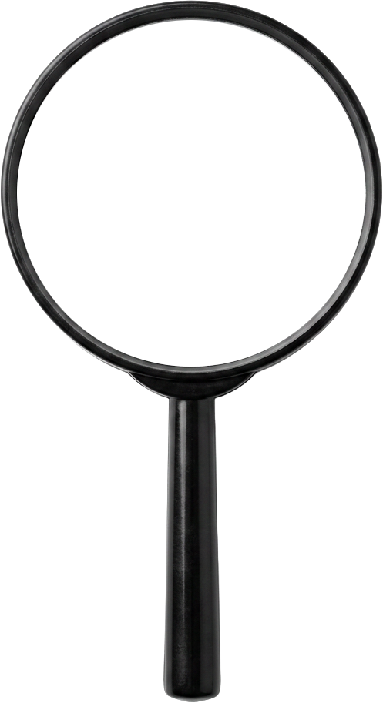

БЛОК 2. ДАНІ. ЩО МИ ЗНАЄМО ПРО ПРОБЛЕМУ
ПРОЗОРА ВОДА
НЕ ЗАВЖДИ БЕЗПЕЧНА
У 2022 році щонайменше 1,7 млрд людей у світі використовували джерела питної води, забруднені фекаліями.
Мікробне забруднення може бути невидимим, але воно створює серйозні ризики для здоров’я. Забруднення водойм сміттям, стічними водами та небезпечними речовинами може погіршувати якість води, навіть якщо вона видається чистою.
Можливі наслідки:
холера
дизентерія
діарейні захворювання
черевний тиф та інші інфекції

Slide 11
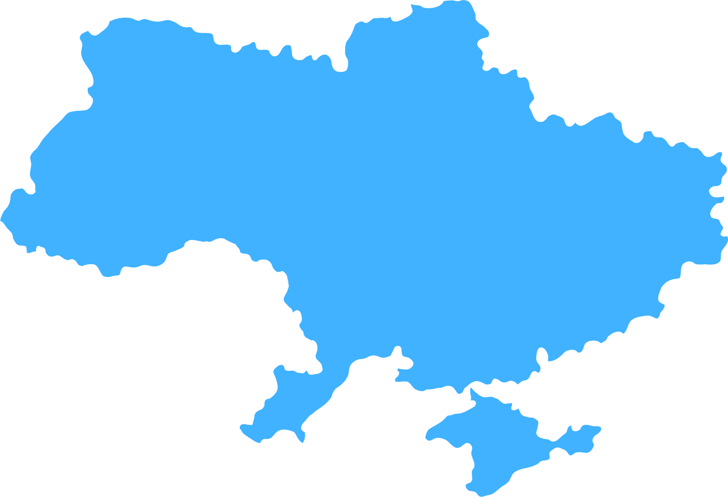




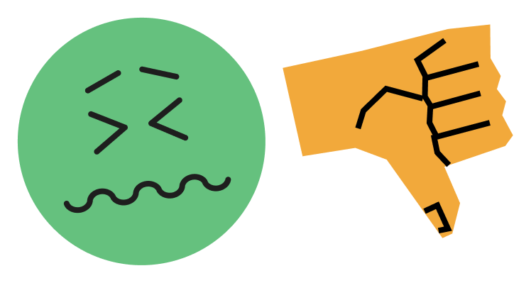
ДЛЯ УКРАЇНИ ВОДА — ЦЕ ПИТАННЯ ВІЙНИ, ІНФРАСТРУКТУРИ Й БЕЗПЕКИ
Під час війни водна інфраструктура може бути пошкоджена, а перебої з електроенергією впливають на роботу насосів і станцій.
За даними Європейського регіонального бюро Всесвітньої організації охорони здоров’я, оприлюдненими 3 квітня 2025 року в матеріалі «Забезпечення українців безпечною питною водою: Уряд співпрацює з ВООЗ та ЮНІСЕФ», у 2024 році 9,6 млн українців потребували основних послуг водопостачання, санітарії та гігієни. Дані наведено станом на 2024 рік.
Погіршення якості водопровідної води
Перебої
водопостачання
Складнощі з гігієною
та санітарією
Особливі ризики для дітей і людей старшого віку
Стрес
і невизначеність
Notes:
За даними Європейського регіонального бюро Всесвітньої організації охорони здоров’я, оприлюдненими 3 квітня 2025 року в матеріалі «Забезпечення українців безпечною питною водою: Уряд співпрацює з ВООЗ та ЮНІСЕФ», у 2024 році 9,6 млн українців потребували основних послуг водопостачання, санітарії та гігієни. Дані наведено станом на 2024 рік.
https://www.who.int/europe/news/item/03-04-2025-ensuring-safe-drinking-water-for-ukrainians--government-works-with-who-and-unicef

Slide 12
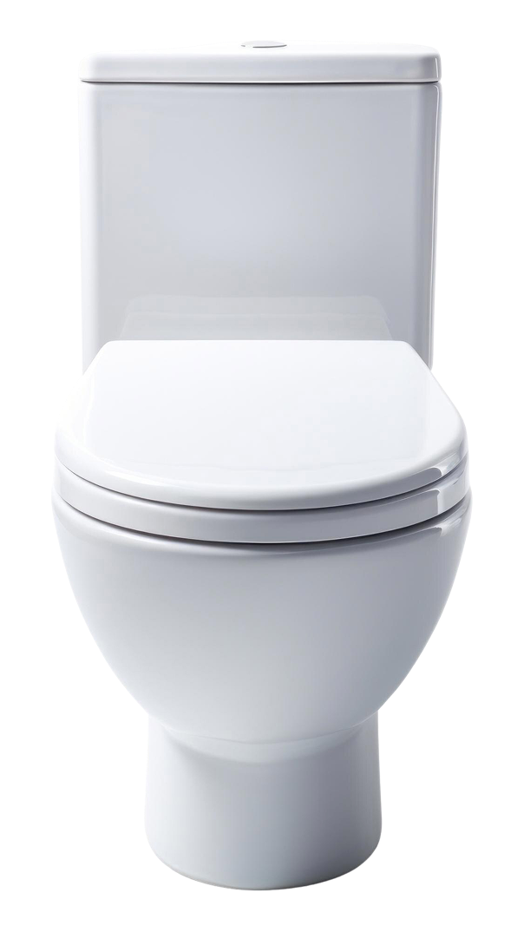
ВОДА ВПЛИВАЄ НА ПРАВО
ДІТЕЙ НАВЧАТИСЯ БЕЗПЕЧНО
Чи може школа працювати повноцінно без стабільного доступу до води?
Для України наведено оцінки, що мільйони дітей можуть бути зачеплені проблемами доступу до безпечних водних послуг і належного очищення стічних вод.
Щоб навчання було безпечним, школі потрібні:
доступ до питної води
туалети й умивальники
мило та умови для гігієни
регулярне прибирання
профілактика інфекцій
безпечне навчальне середовище
Спільна програма моніторингу ВООЗ/ЮНІСЕФ. Дані наведено станом на 2022 рік та оприлюднено в оновленні 2023 року.
Notes:
Спільна програма моніторингу ВООЗ/ЮНІСЕФ. Дані наведено станом на 2022 рік та оприлюднено в оновленні 2023 року.
https://www.who.int/europe/news/item/03-04-2025-ensuring-safe-drinking-water-for-ukrainians--government-works-with-who-and-unicef

Slide 13
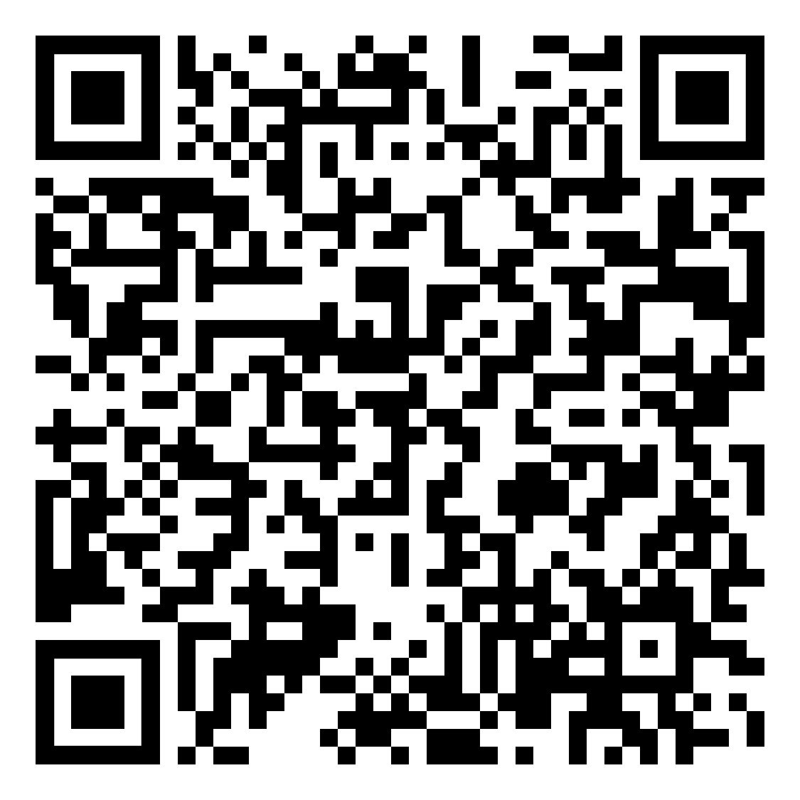
ІНТЕРАКТИВ «ЩО ПОКАЗУЮТЬ ЦІ ДАНІ»
Поєднай факт із тим, що він означає. Подумай, яку проблему показує цифра: доступ до води, здоров’я, перебої водопостачання чи вплив на дітей.
Перейти до інтерактиву
Який факт тебе найбільше здивував і яке рішення може допомогти на рівні людини, школи або громади?
Notes:
Поєднай факт із тим, що він означає. Подумай, яку проблему показує цифра: доступ до води, здоров’я, перебої водопостачання чи вплив на дітей.
2,2 млрд людей не мають безпечно керованої питної води — Доступ до безпечної води у світі залишається нерівним
1,7 млрд людей використовують джерела води, які можуть бути забруднені фекаліями — Ризики для здоров’я через мікробне забруднення води
76 % опитаних в Україні повідомили про перебої з водопостачанням — Вода в Україні під час війни є питанням інфраструктури та безпеки
Понад 1,7 млн дітей в Україні не мають доступу до безпечних водних послуг — Без належного доступу до води школа не може гарантувати безпечні умови для здоров’я, гігієни й навчання
106 млн людей п’ють воду з необроблених поверхневих джерел — Частина людей змушена використовувати воду з річок, озер або ставків без очищення
Охоплення безпечно керованою питною водою зросло з 68% до 74 % — Прогрес є, але проблема доступу до води ще не розвʼязана

Slide 14






БЛОК 3. ПОВЕДІНКА. ЧОМУ ЗНАННЯ НЕ ЗАВЖДИ СТАЄ ДІЄЮ
ЗНАТИ — НЕ ОЗНАЧАЄ ДІЯТИ
ЗНАЮ
Дослідження «Екологічна обізнаність, знання та практики серед дітей та молоді в Україні» було проведено Rating Group на замовлення ЮНІСЕФ у травні 2026 року з метою оцінити рівень екологічної обізнаності, ставлення та практики дітей, підлітків і молоді щодо екологічної поведінки, а також порівняти ці відповіді з поглядами батьків.
ВВАЖАЮ ВАЖЛИВИМ
Найпоширеніші практики — економія електроенергії та води.
Але між «я вважаю це важливим» і «я роблю це регулярно» залишається розрив.
РОБЛЮ РЕГУЛЯРНО
За дослідженнями ЮНІСЕФ / Rating Group (2026)
Notes:
Дослідження «Екологічна обізнаність, знання та практики серед дітей та молоді в Україні» було проведено Rating Group на замовлення ЮНІСЕФ у травні 2026 року з метою оцінити рівень екологічної обізнаності, ставлення та практики дітей, підлітків і молоді щодо екологічної поведінки, а також порівняти ці відповіді з поглядами батьків.
Методологія дослідження поєднувала телефонні та онлайн-опитування. У фокусі були діти 10–17 років, молодь 18–24 років та батьки підлітків.

Slide 15

ЩО ЗАВАЖАЄ ДІЯТИ?
ЧОМУ Я НЕ РОБЛЮ, ХОЧА ЗНАЮ?
Якщо людина не бачить сенсу або не має умов, дія не стає регулярною.
Поведінка не формується лише від знань.
На неї впливають:
звички родини
приклад друзів
і школи
зручність дії
інфраструктура
відчуття власного впливу
довіра до системи

Slide 16
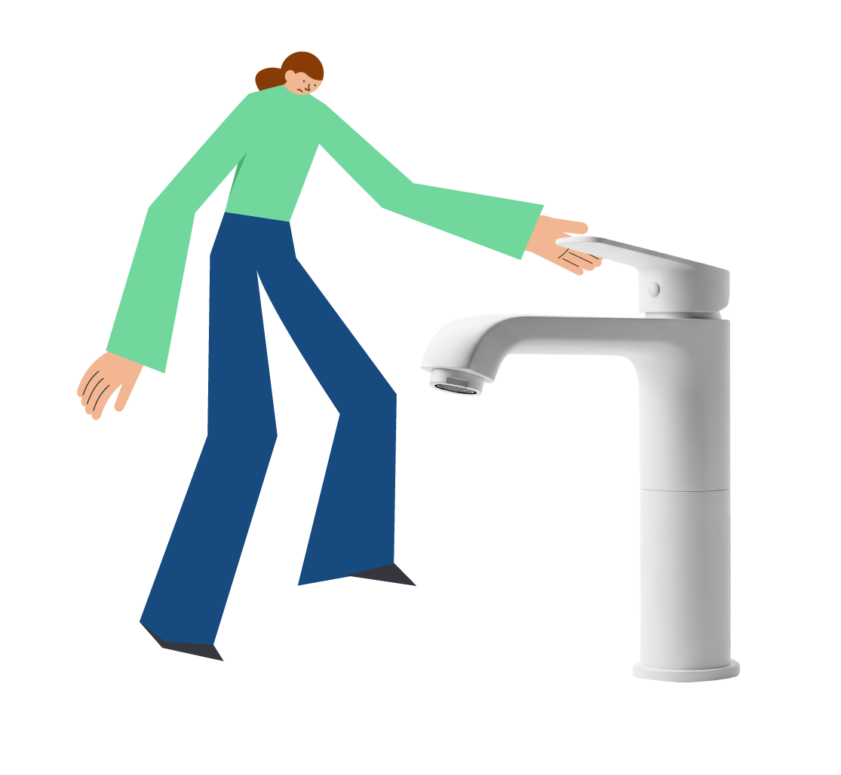
РОДИНА ЯК НОРМА ПОВЕДІНКИ
Дослідження показують, що кращий поведінковий профіль мають ті діти, які називають родину джерелом інформації про екологію. Це означає, що поведінка формується не знаннями, а повторюваною практикою.
Приклади родинної норми:
закривати кран
під час чищення зубів
економити
гарячу воду
перевіряти протікання
мати запас води
знати, яку воду
можна пити
не ігнорувати проблеми з
якістю води
не залишати сміття біля водойм
не викидати відходи
у річки, озера чи зливову каналізацію
Дослідження «Екологічна обізнаність, знання та практики серед дітей та молоді в Україні» проведене Rating Group на замовлення ЮНІСЕФ у травні 2026 року.
Notes:
Дослідження «Екологічна обізнаність, знання та практики серед дітей та молоді в Україні» було проведено Rating Group на замовлення ЮНІСЕФ у травні 2026 року з метою оцінити рівень екологічної обізнаності, ставлення та практики дітей, підлітків і молоді щодо екологічної поведінки, а також порівняти ці відповіді з поглядами батьків.
Методологія дослідження поєднувала телефонні та онлайн-опитування. У фокусі були діти 10–17 років, молодь 18–24 років та батьки підлітків.

Slide 17

ЕКОНОМІЯ ВОДИ — ЦЕ
НЕ ЛИШЕ «МЕНШЕ ПЛАТИТИ»
Економити воду — це про безпеку, стабільність системи, спільну дію й відповідальність.
Дані показують: найкраще працює поєднання вигоди й цінності.
Сильна рамка поведінки:
З КОРИСТЮ ДЛЯ МЕНЕ ТА РОДИНИ
ЩОДЕННА НОРМА
ВІДПОВІДАЛЬНО ЩОДО ІНШИХ
Відповідальне ставлення до води охоплює і недопущення забруднення водойм, адже очищення забрудненої води потребує додаткових ресурсів та електроенергії.

Slide 18
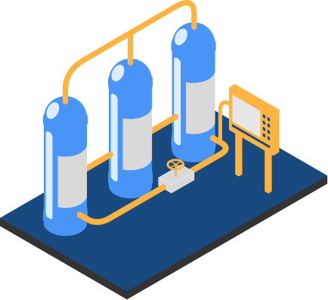

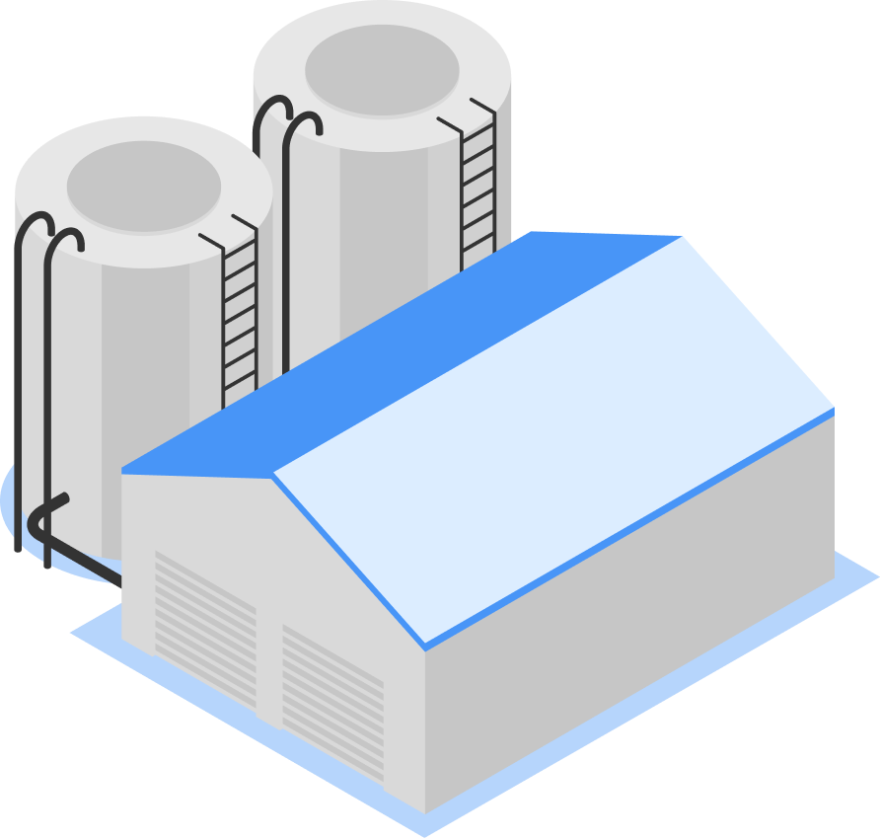
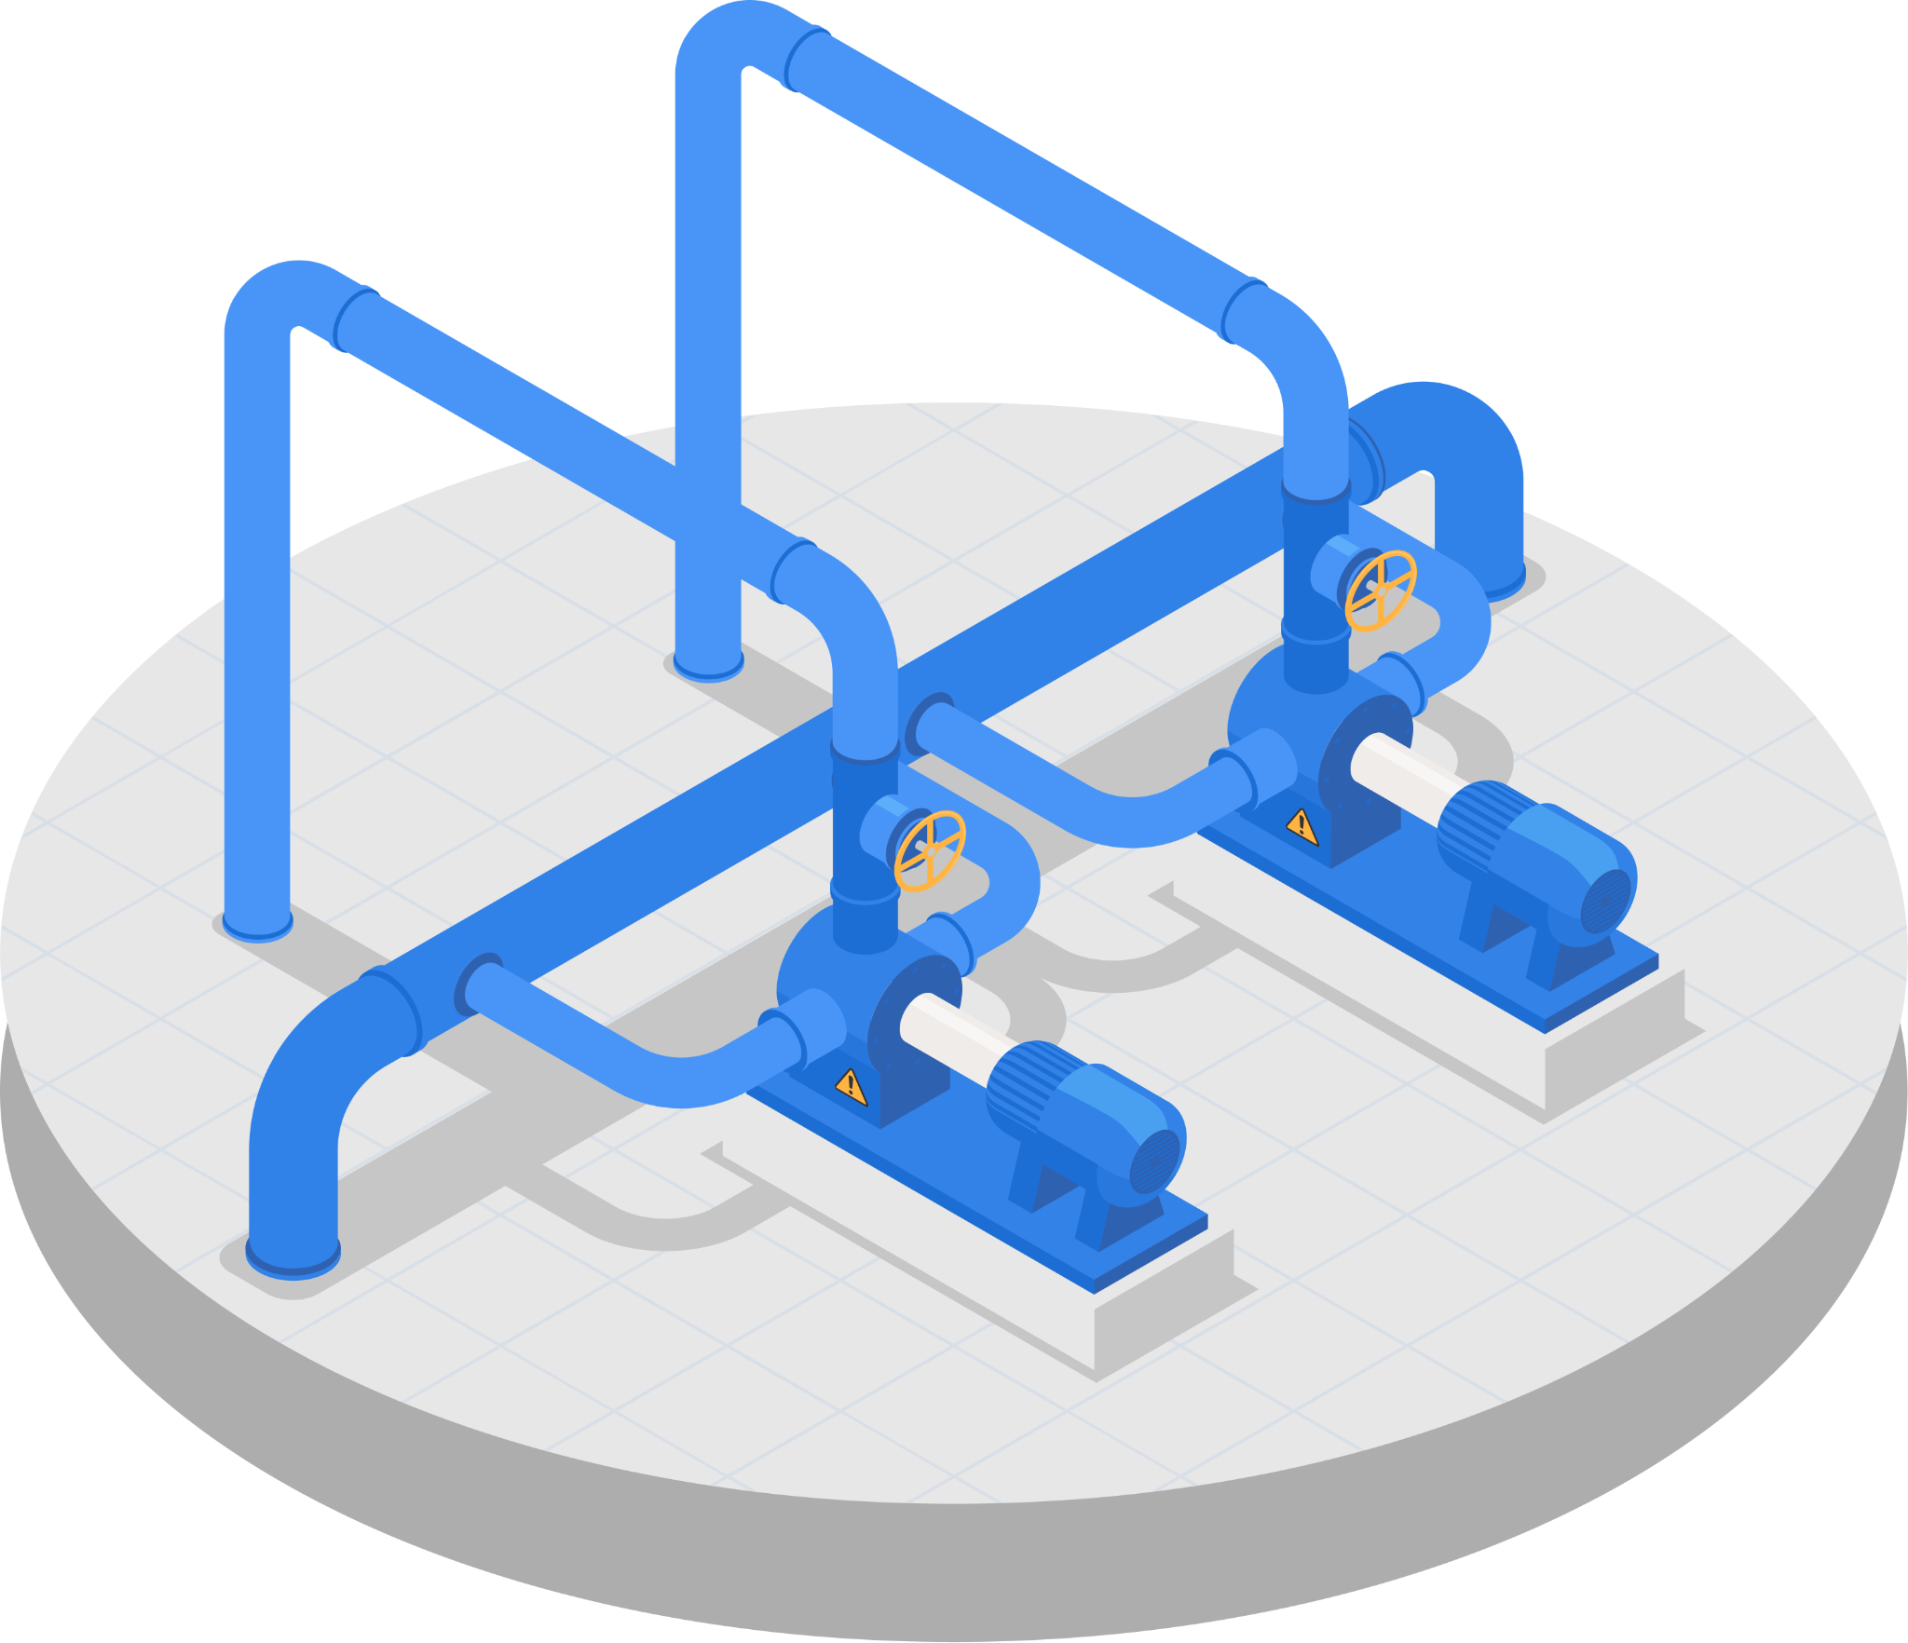

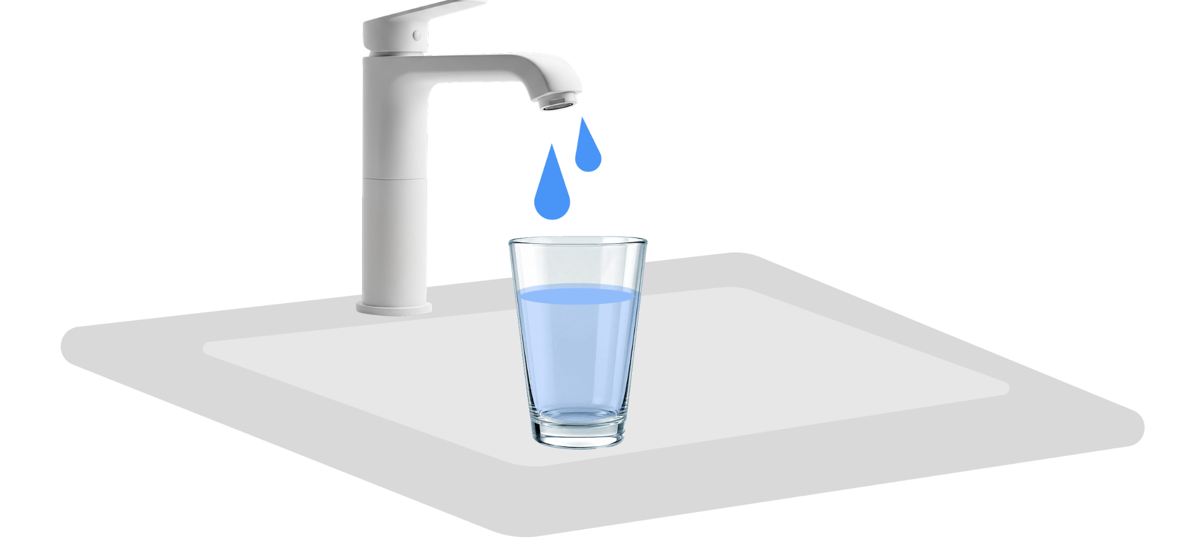


ВОДА В КРАНІ — РЕЗУЛЬТАТ РОБОТИ СИСТЕМИ
Якщо один елемент не працює, наслідки відчуває вся громада.
Щоб вода дійшла до людини, має працювати ланцюг:
1. ДЖЕРЕЛО
2. ЗАБІР ВОДИ
3. ОЧИЩЕННЯ
4. НАСОСНА СТАНЦІЯ
6. БУДИНОК / ШКОЛА / ЛІКАРНЯ
5. ТРУБИ
7. КРАН

Slide 19



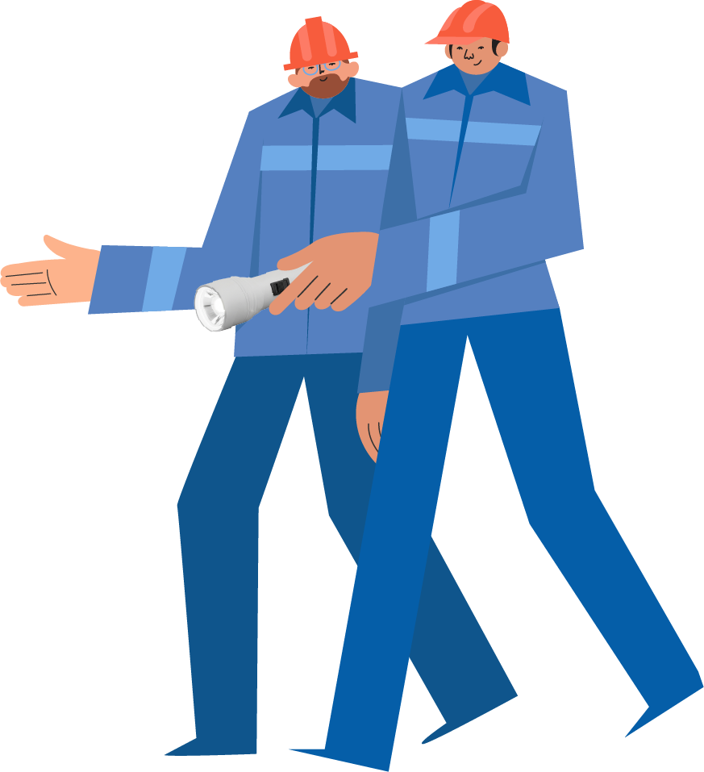
ВОДА ЗАЛЕЖИТЬ ВІД ЕЛЕКТРОЕНЕРГІЇ
Електроенергія потрібна для:
роботи
насосів
очищення води
подачі води трубами
підігріву води
очищення стічних вод
Коли ми марнуємо воду, то марнуємо також енергію, яка була витрачена на її подачу, очищення або підігрів.

Slide 20



КОЛИ СИСТЕМА ЗУПИНЯЄТЬСЯ
Немає електроенергії
Вода подається нерегулярно
Зростають ризики для здоров’я
Не працюють насоси
Складніше підтримувати гігієну
Громадські установи працюють у складніших умовах
Які дії людини можуть зменшити наслідки перебоїв?

Slide 21

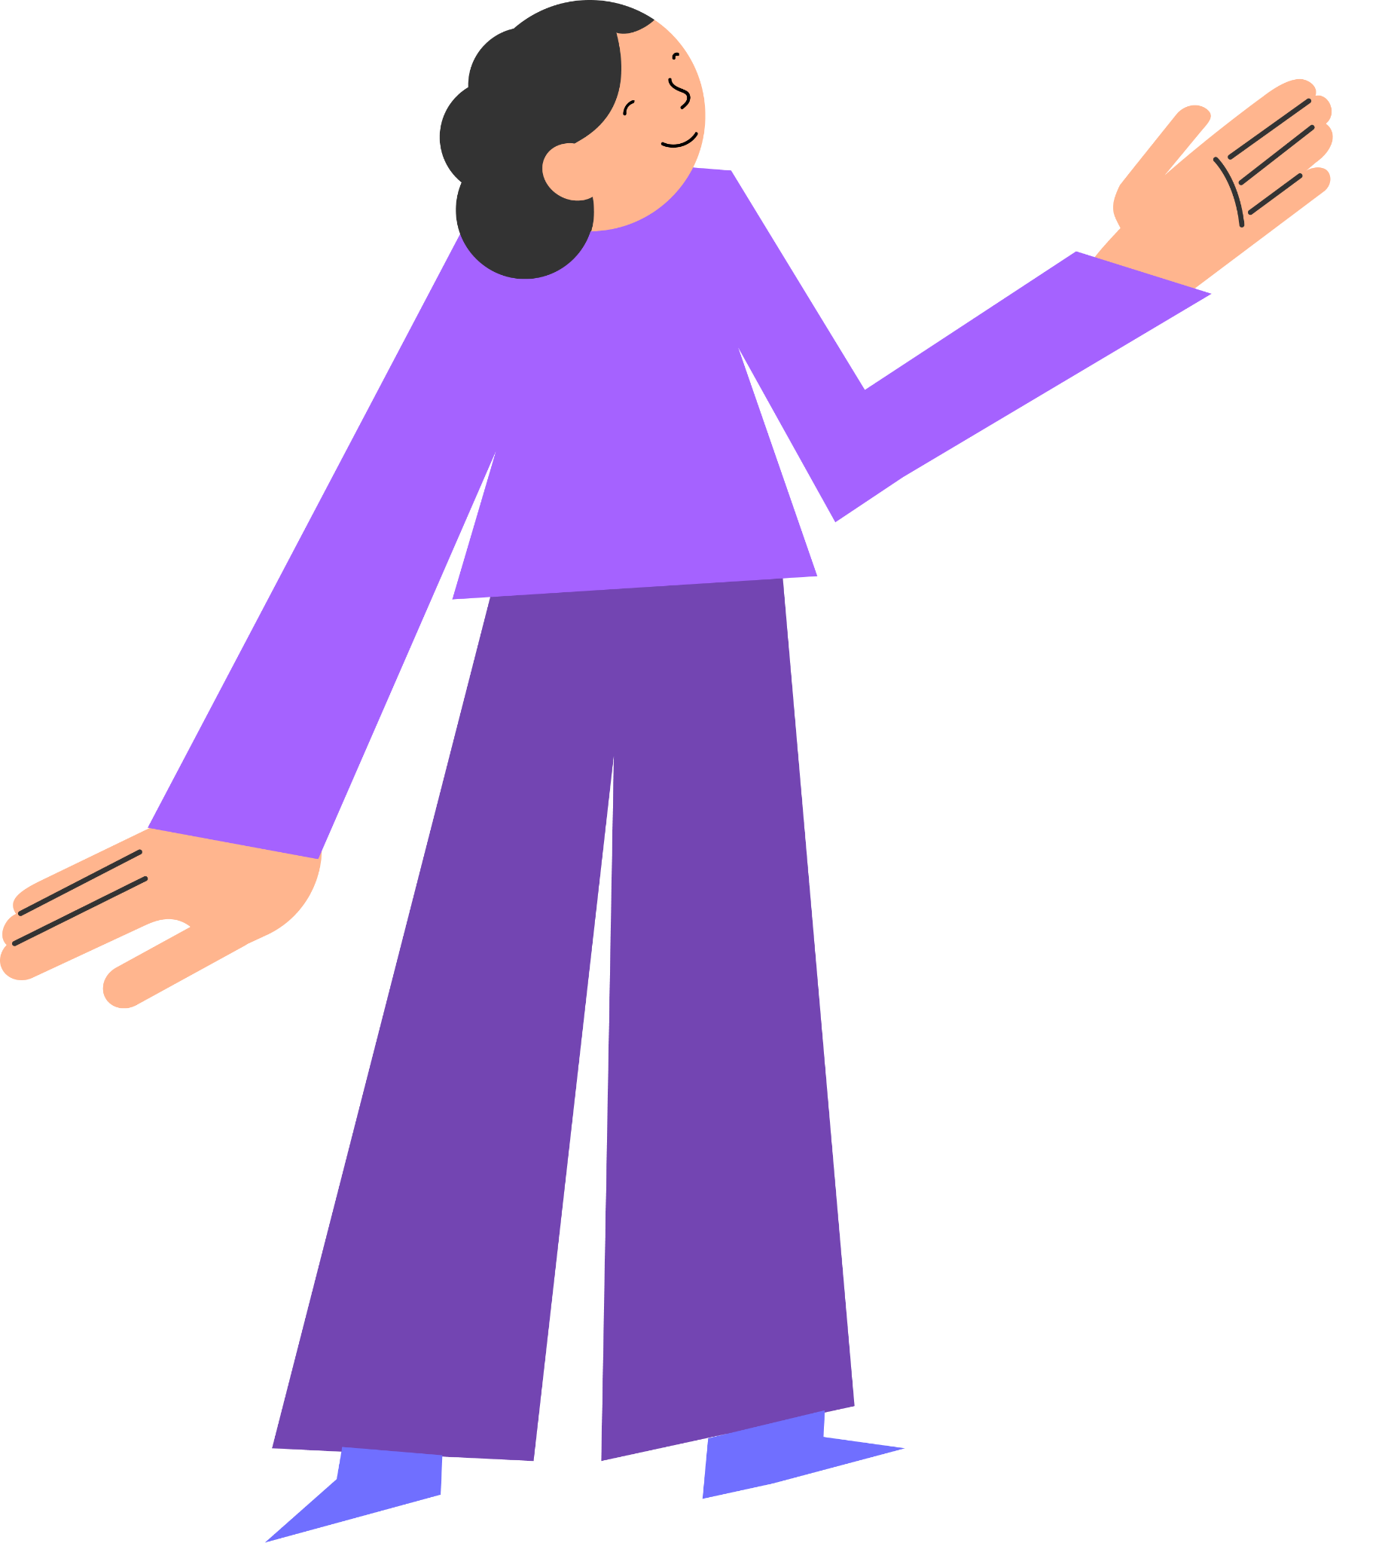
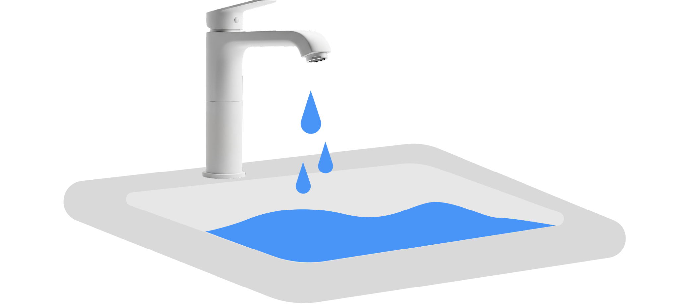

ЩО ОЗНАЧАЄ «ВІДПОВІДАЛЬНЕ СТАВЛЕННЯ ДО ВОДИ»?
Відповідальність за воду — це конкретні рішення.
Відповідальне використання води означає:
користуватися
водою без ризиків
для здоровʼя
не
марнувати
її
розуміти зв’язок
води й електрики
бути готовими
до перебоїв
повідомляти
про проблеми
дотримуватися
правил раціонального використання води

Slide 22
ГРУПОВА РОБОТА «ПЕРЕБОЇ З ВОДОЮ: ЯК ДІЯТИ ГРОМАДІ?»
Які ризики виникають?
Працюючи в групах, оберіть одну із ситуацій
(школа, лікарня, домівки) та обговоріть запитання.
Ситуація. У вашій громаді через пошкодження інфраструктури та перебої з електроенергією вода подається нерегулярно. Іноді її немає по кілька годин або навіть цілий день.
У школі виникають проблеми з гігієною: немає води для миття рук, туалетів і прибирання.
У лікарні вода потрібна для догляду за пацієнтами, але її не завжди вистачає.
У домівках люди не впевнені: чи безпечна вода, яку вони мають, як її правильно зберігати і чи потрібно її кип’ятити. Частина людей має запас води, а частина — ні.
Хто найбільше постраждає?
Які дії можуть допомогти зараз?
Що можна зробити, щоб бути краще підготовленими в майбутньому?

Slide 23
БЛОК 5. ВОДА І ЗДОРОВ’Я
БЕЗПЕЧНА ВОДА — ЦЕ НЕ ПРИПУЩЕННЯ
Чиста на вигляд не означає безпечна.
Вода може виглядати прозорою, але містити невидимі ризики.
Причини ризику:
мікробне
забруднення
пошкоджені
чи старі труби
аварії на водопровідних або
каналізаційних мережах
перебої у водопостачанні
неправильне
зберігання води
Завжди користуйтеся перевіреними джерелами води та дотримуйтеся рекомендацій дорослих і служб водопостачання.
використання води з неперевіреного джерела

Slide 24
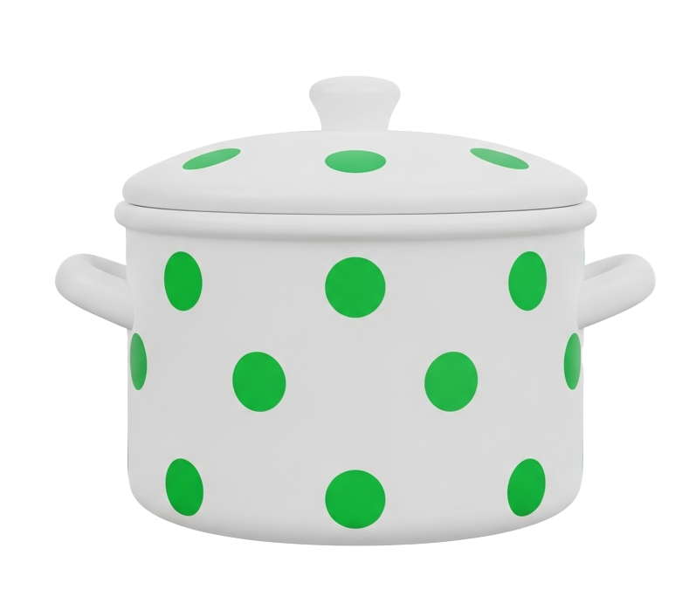


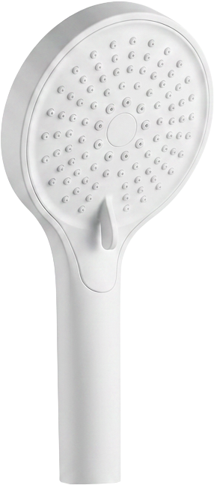

НЕБЕЗПЕЧНА ВОДА — РИЗИК НЕ ЛИШЕ ДЛЯ ОДНІЄЇ ЛЮДИНИ, А Й ДЛЯ ГРОМАДИ
Безпечна вода потрібна для:
Якщо вода небезпечна, люди можуть хворіти, діти — пропускати навчання, лікарні — працювати з більшим навантаженням, а родини — жити у тривозі.
ПИТТЯ
ПРИГОТУВАННЯ ЇЖІ
МИТТЯ РУК
РОБОТИ ГРОМАДСЬКИХ ЗАКЛАДІВ
ГІГІЄНИ
ПРИБИРАННЯ

Slide 25
ЩО РОБИТИ, ЯКЩО ВОДА СУМНІВНОЇ ЯКОСТІ?
1
2
3
Не пити воду, якщо є сумнів.
Перевірити інформацію через офіційні джерела або відповідальних осіб.
Повідомити інших, якщо вода може бути небезпечною.
4
5
Використати безпечну альтернативу відповідно до рекомендацій: бутельовану, привезену, фільтровану або кип’ячену воду.
Обговорити, як запобігти такій ситуації в майбутньому.

Slide 26
КЕЙС «З’ЯВИЛАСЯ ВОДА ПІСЛЯ ВІДКЛЮЧЕННЯ»
У школі після перебою вода з’явилася, але має незвичний запах.
Що потрібно зробити спочатку?
Пити, якщо вода прозора
Попередити учнів та учениць не пити воду до перевірки
Ігнорувати запах
Налити воду в пляшки
про запас
Не використовувати
воду для пиття
Повідомити відповідальних

Slide 27
КЕЙС «З’ЯВИЛАСЯ ВОДА ПІСЛЯ ВІДКЛЮЧЕННЯ»
Правильна дія.
Спочатку — не використовувати воду для пиття, перевірити інформацію й повідомити відповідальних.
У школі після перебою вода з’явилася, але має незвичний запах.
Що потрібно зробити спочатку?
Пити, якщо вода прозора
Попередити учнів та учениць не пити воду до перевірки
Ігнорувати запах
Налити воду в пляшки
про запас
Не використовувати
воду для пиття
Повідомити відповідальних

Slide 28
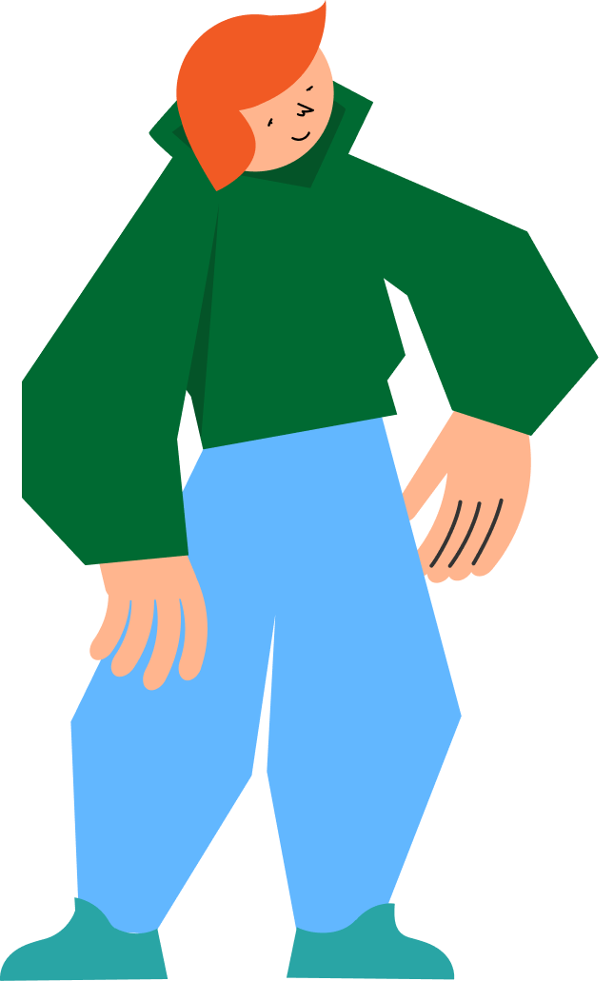
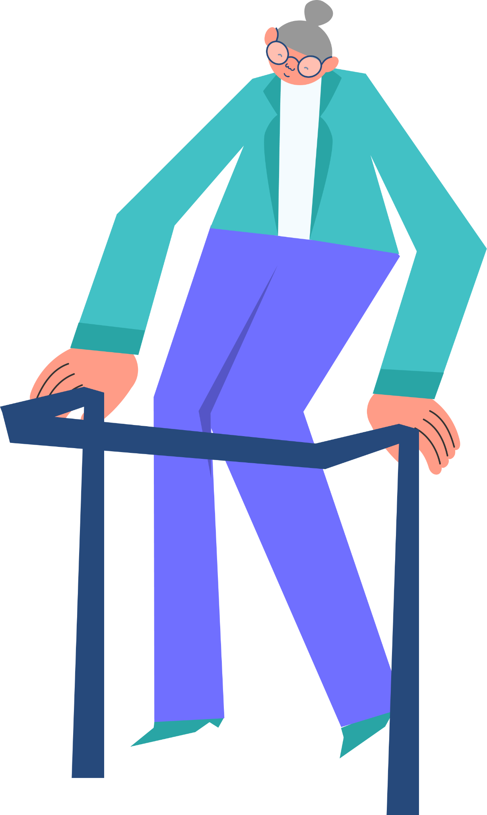
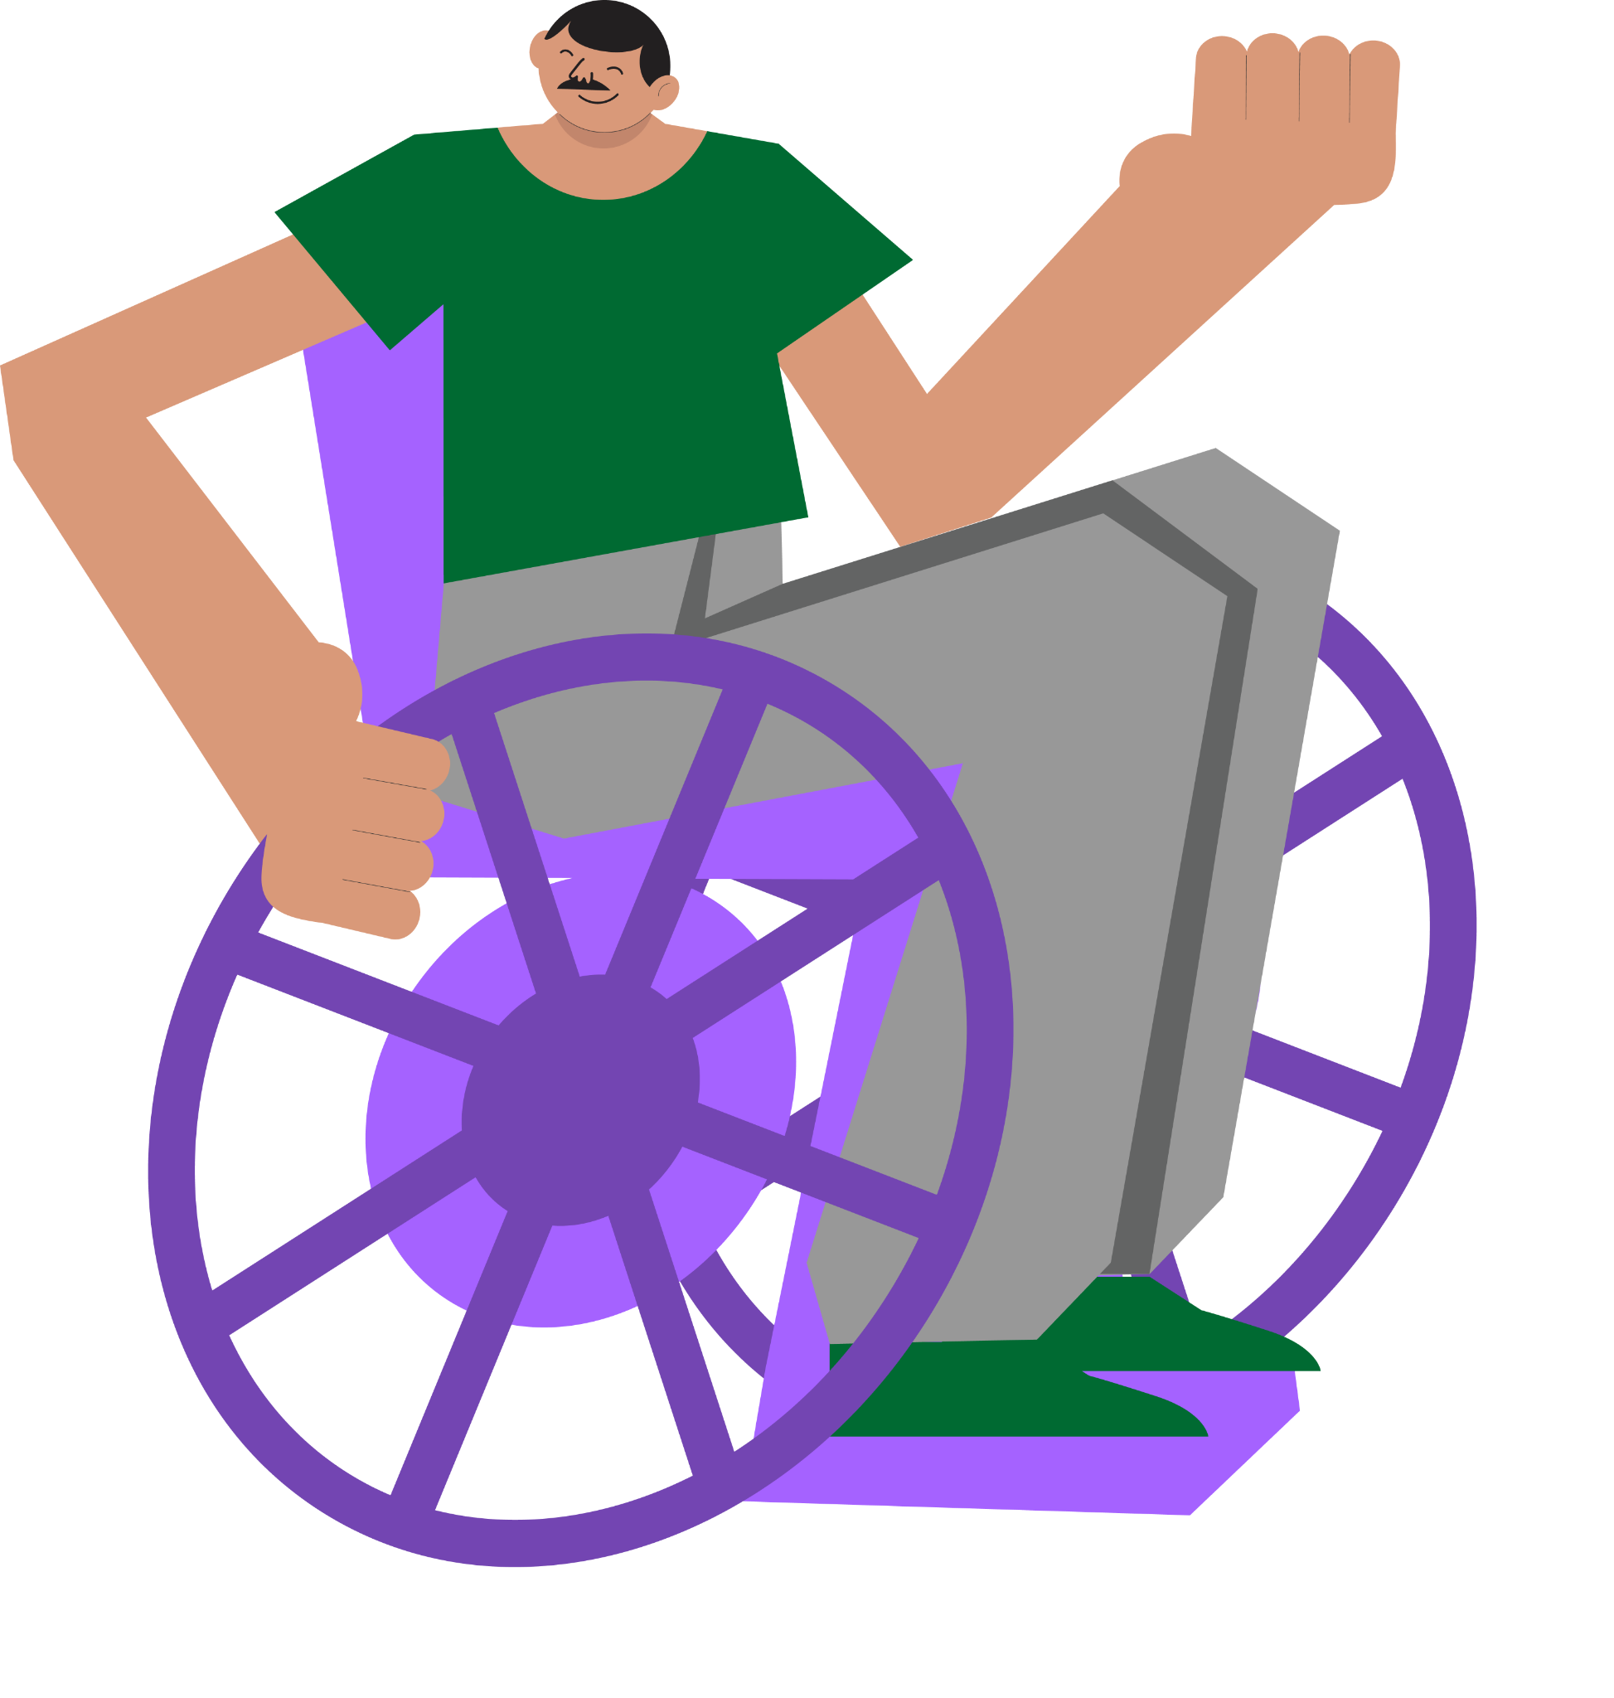

БЛОК 6. ВОДА І СПРАВЕДЛИВІСТЬ
ПЕРЕБОЇ З ВОДОЮ
НЕ ВПЛИВАЮТЬ
НА ВСІХ ОДНАКОВО
Водна безпека — це питання справедливості. Не всі мають рівний доступ до води, запас на випадок перебоїв, потрібну інформацію та можливість діяти.
Найсильніше наслідки можуть відчувати:
ДІТИ
ЛЮДИ СТАРШОГО ВІКУ
ЛЮДИ З ІНВАЛІДНІСТЮ
ЛЮДИ, ЯКІ ЖИВУТЬ
У РАЙОНАХ ІЗ ПОШКОДЖЕНОЮ ІНФРАСТРУКТУРОЮ
ЛІКАРНІ
РОДИНИ БЕЗ ЗАПАСУ ВОДИ

Slide 29

ВОДА ЯК ГУМАНІТАРНИЙ СТАНДАРТ
Люди повинні мати справедливий доступ до достатньої кількості безпечної води для пиття та побутової гігієни.
У надзвичайній ситуації мінімальна загальна потреба становить 15 літрів води на людину на день. Це не лише вода для пиття, а сумарний обʼєм для базових потреб: пиття, приготування їжі, миття рук, гігієни та санітарних потреб.
Сюди може входити питна, бутельована, привізна або технічна вода — залежно від способу використання.
Для покриття базової гігієни бажано мати близько 20 літрів на людину на день.
15 л
на день
Чому це важливо?
Вода — це не лише про виживання, а й про гідність, здоровʼя, стабільність і відновлення громади.
Посібник Sphere «Гуманітарна хартія та мінімальні стандарти реагування на надзвичайні ситуації», видання 2004 року.
Notes:
Посібник Sphere «Гуманітарна хартія та мінімальні стандарти реагування на надзвичайні ситуації», видання 2004 року.
https://sphereprototype.conted.ox.ac.uk/sphereprototype.conted.ox.ac.uk/standards/watersupply/accessAndWaterQuantity.html

Slide 30
ШКОЛА ЯК ТОЧКА БЕЗПЕКИ
Школа може зменшити ризики, якщо буде мати:
алгоритм дій після перебоїв
зрозуміле повідомлення, яку воду можна пити
відповідальну особу для повідомлень про проблеми
доступ до безпечної питної води
місця для миття рук
нагадування про правила користування водою біля кранів
запас води для критичних ситуацій

Slide 31
БЛОК 7. ДАНІ → АНАЛІЗ → РІШЕННЯ
ІНТЕРАКТИВ «ФАКТ → РІШЕННЯ»
Оберіть один факт і перетворіть його на рішення.
Близько 2,2 млрд людей не мають доступу до безпечної питної води
Прозора вода не завжди безпечна
Перебої з електроенер-
гією можуть впливати на водопостачання
Сімейні практики впливають на екологічну поведінку
Школа потребує алгоритму дій після перебоїв
Факт → проблема → кого зачіпає → рішення
ФАКТ
ПРОБЛЕМА
КОГО ЗАЧІПАЄ
РІШЕННЯ

Slide 32

ДАНІ ПОТРІБНІ НЕ ДЛЯ СТРАХУ, А ДЛЯ РІШЕННЯ
Кожен факт можна проаналізувати за формулою:
Що показує цифра?
Кого це зачіпає?
Яка причина проблеми?
Яке рішення можливе?
Хто має діяти?
1
2
3
4
5

Slide 33
БАР’ЄР «Я НЕ МОЖУ ВПЛИНУТИ».
ЧИ СПРАВДІ ОДНА ЛЮДИНА НІЧОГО НЕ ЗМІНЮЄ?
Один із бар’єрів поведінки — відчуття «мої дії нічого не змінять».
Але вплив має різні рівні:
Я —
використовую воду безпечно й розумно.
РОДИНА —
підтримує щоденні практики.
ВПЛИВ ПОЧИНАЄТЬСЯ З ДІЇ
ШКОЛА —
створює правила й інформує.
ГРОМАДА —
планує, реагує, підтримує вразливих.

Slide 34


БЛОК 8. РІШЕННЯ. ЩО МОЖНА ЗРОБИТИ?
ОСОБИСТИЙ РІВЕНЬ. ЩО Я МОЖУ ЗРОБИТИ?
Не марнувати воду під час щоденних дій
Не використовувати воду без потреби
Перевіряти безпечність води після перебоїв
Не пити воду з сумнівних джерел
Повідомляти про протікання
Не ігнорувати проблеми доступу до води в школі
Пояснити вдома правила безпечної води

Slide 35

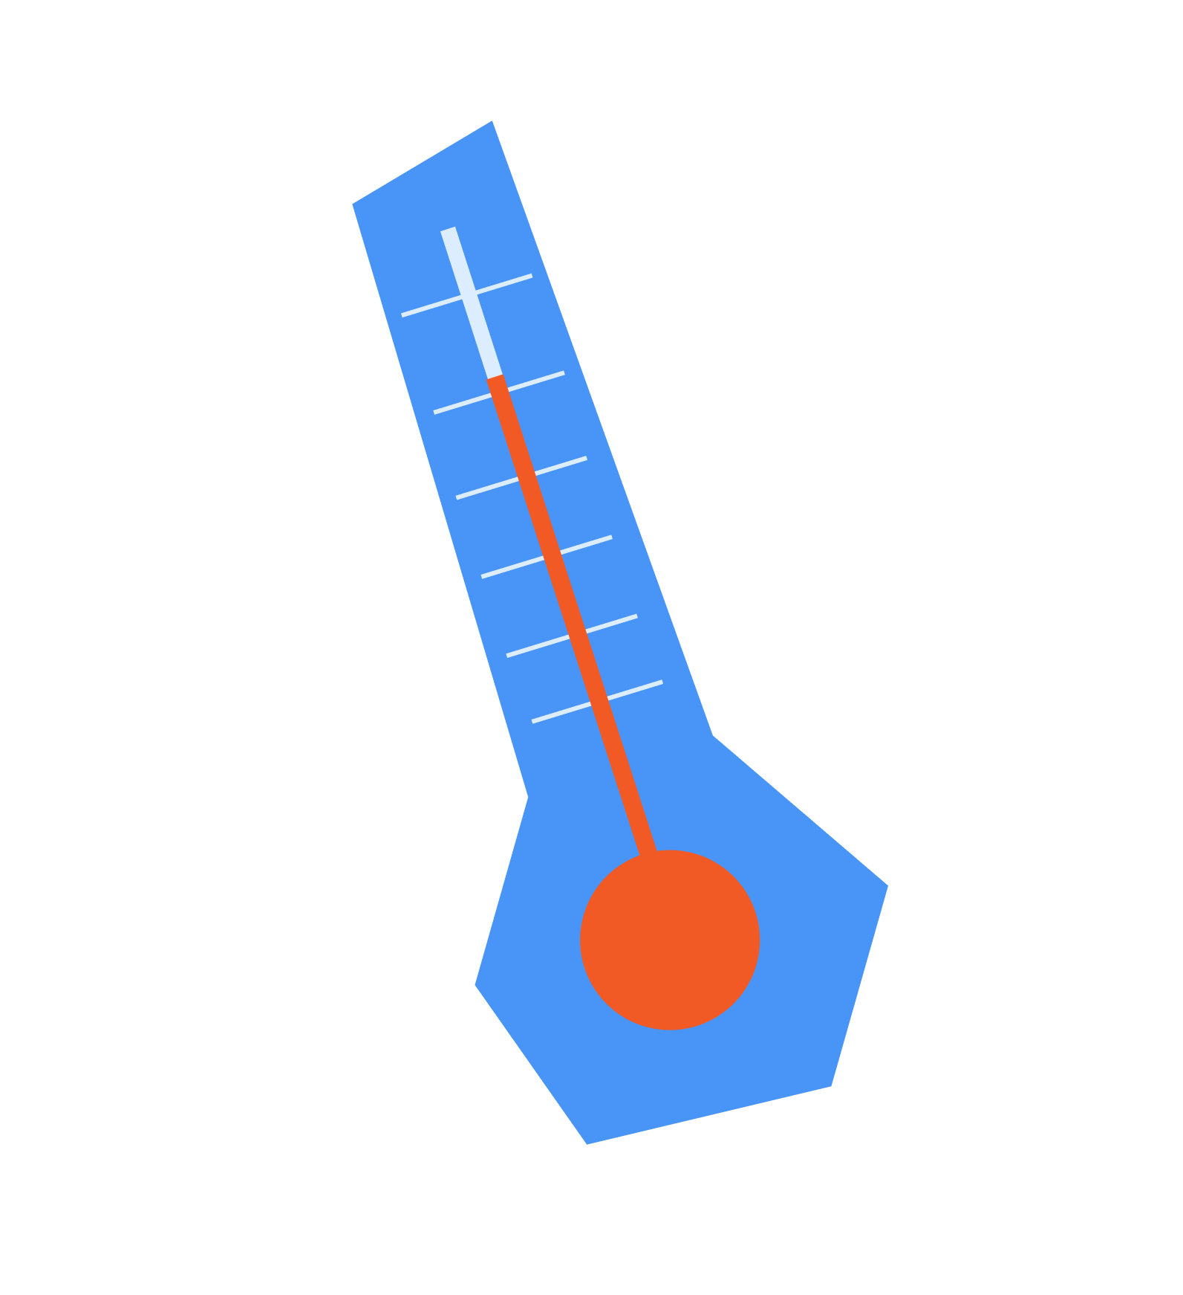
РОДИННИЙ РІВЕНЬ. ЩО МОЖЕ ЗРОБИТИ РОДИНА?
Визначити, яку воду вдома вважають питною
Мати запас води
Зберігати воду без доступу прямих сонячних променів
Перевіряти протікання
Економити гарячу воду
Знати, що робити після перебоїв
Домовитися про спільні правила, які всі виконують

Slide 36
ШКІЛЬНИЙ РІВЕНЬ. ЩО МОЖЕ ЗРОБИТИ ШКОЛА?
Надати коротку інструкцію — що робити після перебоїв
Пояснити,
яку воду
можна
пити
Призначити відповідальну особу для повідомлень
Прикріпити наліпки
«Кран
на паузі»
Розробити план дій з водою
для туалетів, їдальні, укриття
Забезпечити резервний доступ до питної води
Комунікувати з батьками під час перебоїв

Slide 37
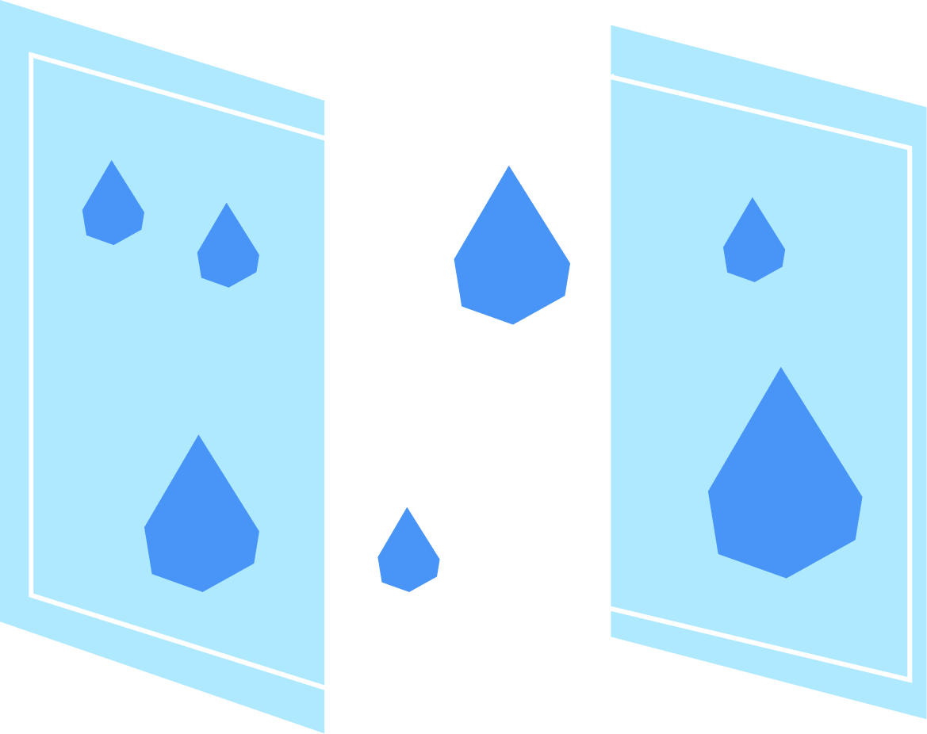

РІВЕНЬ ГРОМАДИ. ЩО МОЖЕ ЗРОБИТИ ГРОМАДА?
Створити карту точок доступу до безпечної води
Забезпечити офіційний канал повідомлень про якість води
Розробити план дій під час перебоїв
Підтримувати людей без запасу води
Взаємодіяти зі школами, лікарнями й комунальними службами
Інформувати про безпечне зберігання води та інші алгоритми,
повʼязані з надзвичайною ситуацією

Slide 38


СТІЙКІСТЬ ГРОМАДИ СКЛАДАЄТЬСЯ З МАЛИХ РІШЕНЬ
Одна дія не розвʼязує проблему повністю.
Але багато повторюваних дій створюють систему.
ОСОБИСТА
ДІЯ
РОДИННА ПРАКТИКА
ШКІЛЬНІ
ПРАВИЛА
ПЛАН
ГРОМАДИ
СТІЙКІСТЬ ДО ПЕРЕБОЇВ З ВОДОЮ

Slide 39
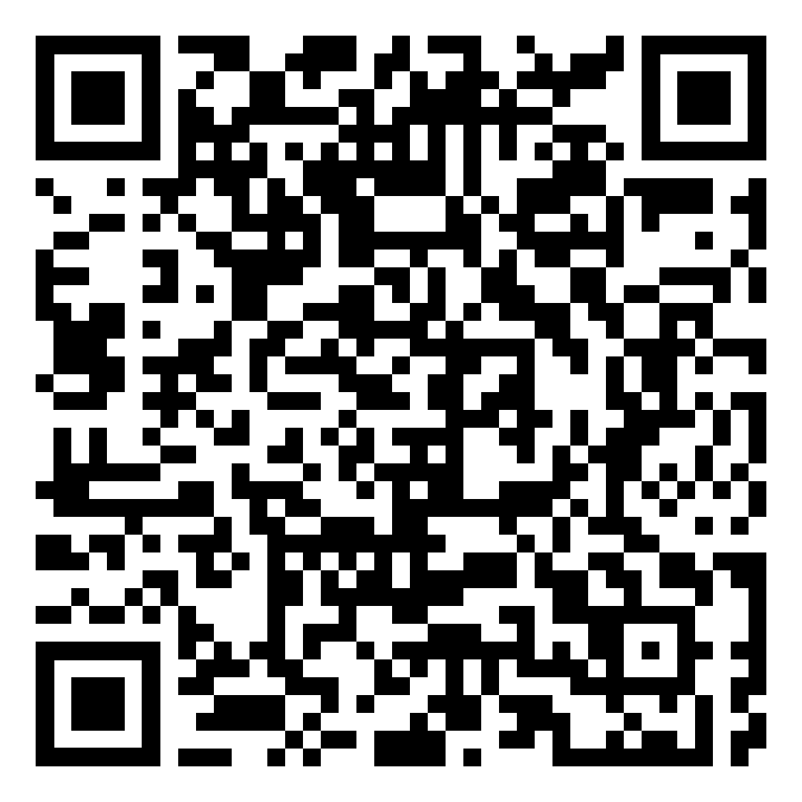
ІНТЕРАКТИВНА ГРА «РІВНІ ПРОБЛЕМИ»
Перейти
до інтерактиву
Розподіли ситуації за рівнями проблеми: людина — школа / громада — країна / світ.
Категорії
Особистий рівень
Рівень школи / громади
Рівень країни / світу

Slide 40

ВОДА ПІД ЗАГРОЗОЮ:
ЗНАЙДИ РІШЕННЯ
Ситуація
У громаді через пошкодження інфраструктури та перебої з електроенергією вода подається нерегулярно.
У школі виникають проблеми з гігієною.
У лікарні вода потрібна для догляду за пацієнтами.
У домівках люди не впевнені, чи безпечна вода.
Частина людей має запас води, частина — ні.
У школі виникають проблеми з гігієною.
Рівень школи
У лікарні вода потрібна для догляду за пацієнтами.
Рівень громади
У домівках люди не впевнені, чи безпечна вода.
Рівень родини
Частина людей має запас води, частина — ні.
Завдання
Знайти реалістичне рішення для одного рівня: людина, родина, школа або громада.
Рівень людини

Slide 41
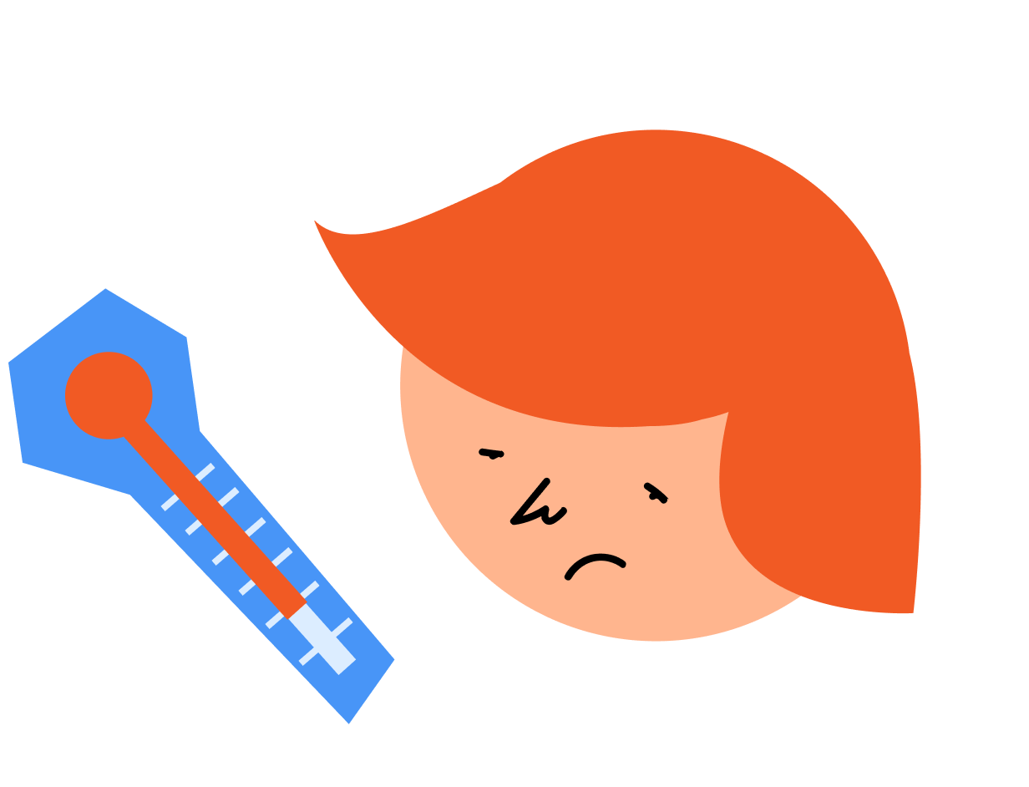
ОБЕРІТЬ ФОКУС РІШЕННЯ
Кожна група працює з одним напрямом:
ЗДОРОВ’Я
ІНФРАСТРУКТУРА
СПРАВЕДЛИВІСТЬ
РОДИННІ ПРАКТИКИ
КОМУНІКАЦІЯ ГРОМАДИ

Slide 42
ЯК ОФОРМИТИ РІШЕННЯ?
Ваша група має відповісти:
1
2
3
У чому проблема?
Кого проблема зачіпає найбільше?
Які факти це підтверджують?
4
5
6
Що можна зробити вже зараз?
Кого треба залучити?
Як пояснити це іншим?

Slide 43

ЩО ЗМІНИЛОСЯ В МОЄМУ РОЗУМІННІ?
Заверши речення:
Сьогодні я зрозумів / зрозуміла, що вода…
Найважливіший факт для мене…
Мій реальний вплив полягає
в тому, що…
У школі варто змінити…
У громаді важливо передбачити…

Slide 44
Попрацюйте в групах і сформулюйте одну спільну дію, яку може реалізувати ваша група або клас.
Після цього заняття ми готові…
☐ Економити воду щодня
☐ Нагадувати іншим про важливість води
☐ Перевіряти, чи немає витоків води в школі
☐ Створити постер або повідомлення для
школи
☐ Запропонувати ідею для покращення водної
безпеки у школі
☐ Підтримувати чистоту довкола джерел води
☐ Інша дія: ______________________________________
Наша спільна дія: _____________________________
——————————————————————————————————————————————————————————————————————————————————————————————————————————————————————————————
Місце:
Назва групи:
Дата:

Slide 45
МОЯ ВОДНА ДІЯ ПІСЛЯ УРОКУ
Обери одну дію, яку реально готовий / готова виконувати цього тижня:
☐ закривати воду під час чищення зубів та миття посуду
☐ вимикати воду, коли намилюю руки
☐ перевіряти, чи безпечна вода після перебоїв
☐ повідомляти дорослим про протікання
☐ нагадати родині про запас питної води
☐ запропонувати ідею для школи
☐ не залишати сміття біля водойм
☐ повідомляти про випадки забруднення води
☐ не виливати небезпечні речовини у каналізацію
☐ пояснювати іншим, чому чисті водойми важливі для всіх
☐ своя дія: _______________________
Моя обіцянка
Після цього заняття я буду: ————————————————————————————————————————————————————————————————————————————————————————————————————————————————————————————————————

Slide 46
Ми побачили, що вода — це не лише те, що тече з-під крана. Це інфраструктура, електроенергія, гігієна, робота шкіл, лікарень і відчуття стабільності.
Важливо пам’ятати: за кожною цифрою і проблемою стоять реальні люди та ситуації.
Але найголовніше — ми з вами не просто зрозуміли проблему, а навчилися її аналізувати й шукати рішення.

Slide 47
ВОДА ЯК РЕСУРС ГРОМАДИ
Стійке та безпечне водокористування
БЕЗПЕЧНА
ВОДА
ВІДПОВІДАЛЬНА ПОВЕДІНКА
РОДИННІ ПРАКТИКИ
ІНФРАСТРУКТУРА
ПЕРЕВІРЕНА ІНФОРМАЦІЯ
СПІЛЬНІ ДІЇ

Slide 48
ФОРМУЛА ДІЇ
Перевір
Запропонуй рішення
Використовуй розумно
Залучи інших

Slide 49
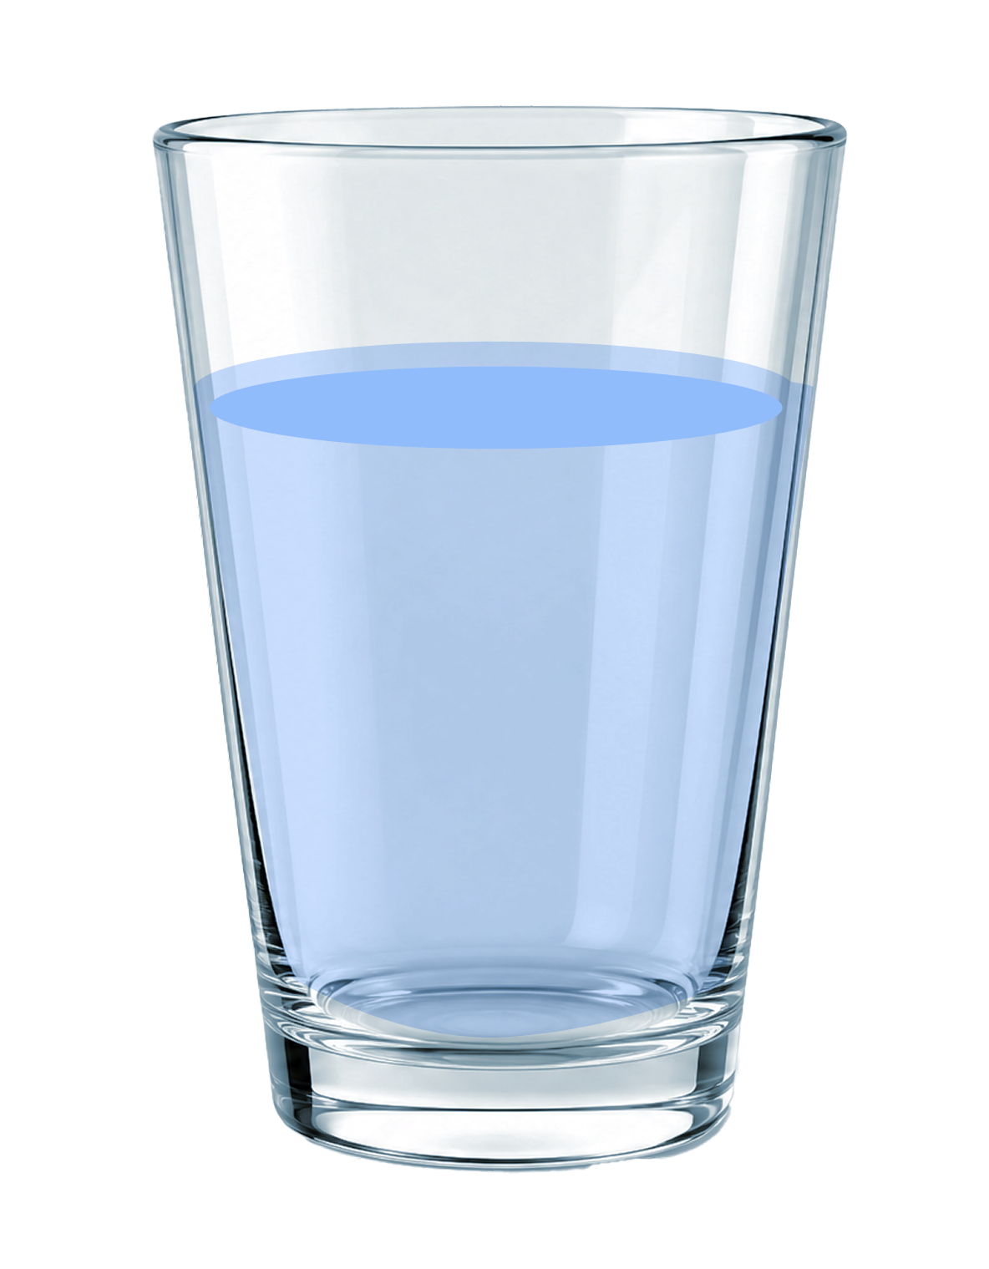
ЛАБОРАТОРІЯ ВОДИ
Мета: дослідити, яка вода вдома є безпечнішою, і зрозуміти, що зовнішній вигляд та прозорість води ≠ її якість.
Завдання
Разом із родиною дослідіть 2–3 види води:
вода з-під крана
кип’ячена вода
фільтрована вода
бутельована вода (за можливості)
Що потрібно?
2–3 прозорі склянки
Різні зразки води
Аркуш паперу або зошит
Ліхтарик (за бажанням)
Вода з-під крана
Кип’ячена вода
Фільтрована вода
Бутельована вода

Slide 50
СКІЛЬКИ ВОДИ МИ ВИТРАЧАЄМО?
Мета: дослідити, скільки води може витрачатися або марнуватися вдома, і розрахувати, як одна звичка впливає на споживання води за день, місяць і рік.
Що потрібно? Мірна склянка / пляшка 1 л, секундомір, аркуш або таблиця.
Хід дослідження
1. Оберіть одну побутову дію:
чищення зубів
миття рук
миття посуду
душ
протікання крана
2. Виміряйте, скільки води витікає з крана за 10 секунд. (Наприклад: за 10 секунд набралося 1,5 л).
3. Розрахуйте витрати води за 1 хвилину:
об’єм за
10 сек × 6 =
літрів за 1 хв.

Slide 51
4. Порівняйте два сценарії.
Сценарій А: вода тече весь час.
Сценарій Б: вода вмикається лише тоді, коли справді потрібна.
ТАБЛИЦЯ РЕЗУЛЬТАТІВ
Показник | Результат
Обрана дія
Скільки води витікає за 10 секунд
Скільки води витікає за 1 хвилину
Витрати у сценарії А
Витрати у сценарії Б
Економія за 1 раз
Економія за тиждень
Економія за місяць
Економія за рік
5. Обчисліть різницю: економія за 1 раз = сценарій А – сценарій Б.
6. Порахуйте економію:
за тиждень: економія за 1 раз × кількість повторень за тиждень;
за місяць: економія за тиждень × 4;
за рік: економія за місяць × 12.

Slide 52
ВИСНОВОК
Напишіть 3 речення:
Найбільше води можна зекономити, якщо…
Я дослідив / дослідила, що…
Одна звичка, яку я можу змінити вже цього тижня:…

Slide 53
ЩО ДОПОМАГАЄ ЗБЕРІГАТИ ВОДУ БЕЗПЕЧНОЮ ТА ДОСТУПНОЮ?
Обери ВСІ правильні твердження.
А
Користуватися водою відповідально та не витрачати її марно
Б
Перевіряти інформацію, якщо є сумніви щодо безпечності води
В
Не залишати сміття біля річок, озер та інших водойм
Г
Пити будь-яку прозору воду, навіть якщо невідомо,
звідки вона
Д
Дбати про гігієну та використовувати безпечну воду для пиття й побуту
Е
Пояснювати іншим, чому вода є цінним ресурсом і чому її потрібно берегти
Notes:
Під час заняття з безпечного та відповідального використання води проведіть коротке вихідне оцінювання за допомогою цього тесту. Роздайте дітям аркуші, на яких вони зазначать усі правильні відповіді. Вказувати імʼя чи інші персональні дані не потрібно. Зберіть аркуші та підрахуйте кількість учнів та учениць, які дали правильну відповідь. Після заняття повторіть тест (йому відповідають окремі слайди наприкінці презентації), щоб оцінити, чи збільшилася кількість дітей, які коректно визначають алгоритм дій.
Якщо заняття проходить онлайн, діти можуть написати відповіді або на аркушах, надіславши фото, або в чаті. Також ви можете використати будь-який інший доступний інструмент опитування.
Після уроку занесіть дві цифри у цю звітну форму https://forms.gle/XUrWCG1AVH4UuvSv7: перша — кількість дітей, які дали правильну відповідь на початку заняття, друга — кількість дітей, які дали правильну відповідь наприкінці заняття. Це дозволить оцінити, наскільки урок допоміг учням та ученицям краще запам’ятати тему.
Відповідь до тесту:
Завдання 1 — А, Б, В, Д, Е.
Завдання 2 — 2-1-4-3.

Slide 54
ВСТАНОВИ ПРІОРИТЕТНІСТЬ ДІЙ
Ситуація. У вашій школі повідомили, що вода з крана тимчасово може бути небезпечною для пиття.
Розташуй дії від першої до останньої.
1
2
3
4
Повідомити учнів і працівників, що воду з крана не можна пити до офіційного підтвердження безпеки
Перевірити інформацію через офіційні джерела або відповідальні служби
Обговорити, як у майбутньому школа може краще підготуватися до таких ситуацій
Організувати доступ до безпечної питної води
Notes:
Під час заняття з безпечного та відповідального використання води проведіть коротке вихідне оцінювання за допомогою цього тесту. Роздайте дітям аркуші, на яких вони зазначать усі правильні відповіді. Вказувати імʼя чи інші персональні дані не потрібно. Зберіть аркуші та підрахуйте кількість учнів та учениць, які дали правильну відповідь.
Якщо заняття проходить онлайн, діти можуть написати відповіді або на аркушах, надіславши фото, або в чаті. Також ви можете використати будь-який інший доступний інструмент опитування.
Після уроку занесіть дві цифри у цю звітну форму https://forms.gle/XUrWCG1AVH4UuvSv7: перша — кількість дітей, які дали правильну відповідь на початку заняття, друга — кількість дітей, які дали правильну відповідь наприкінці заняття. Це дозволить оцінити, наскільки урок допоміг учням та ученицям краще запам’ятати тему.
Відповідь до тесту:
Завдання 1 — А, Б, В, Д, Е.
Завдання 2 — 2-1-4-3.

Slide 55

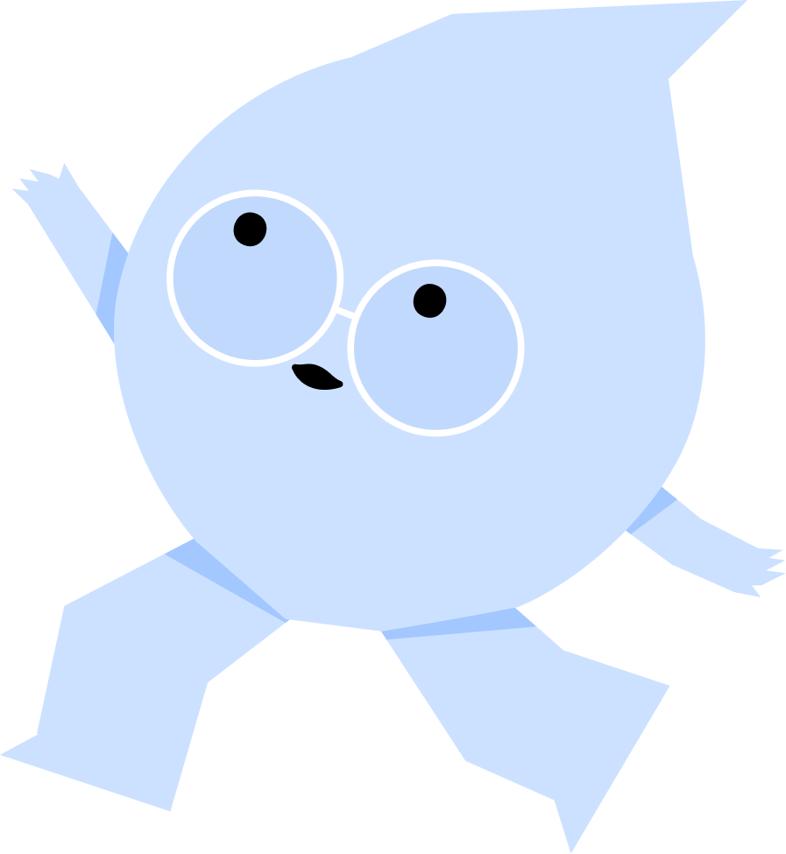
Дякую за увагу!

